Slide 1
Разработка пользовательских интерфейсов сайта «Садочек» по теме «Сад и огород»
Выполнила студентка 2-го курса 1-й группы Ксёнжик Ольга Александровна

Slide 2
Анализ предметной области
Объектом разработки являются интерфейсы сайтов «Садочек». Данный сайт служит ресурсом для поддержания уровня урожая в нашей и зарубежных странах, т.е. люди смогут приобрести различные товары для сада и огорода, а также для своих комнатных растений и цветов. Данная тема является достаточно актуальной, т.к. урожай является главной целью садоводства. В современном мире есть множество способов повысить урожайность, такие как правильно подобранные удобрения и химикаты против вредителей, правильно подобранная техника для сбора урожая. Так же важную роль играет климат и правильный уход за растениями. Хорошо подобранные семена в совокупности с правильным уходом и подходящим климатом могут дать отличный урожай.

Slide 3
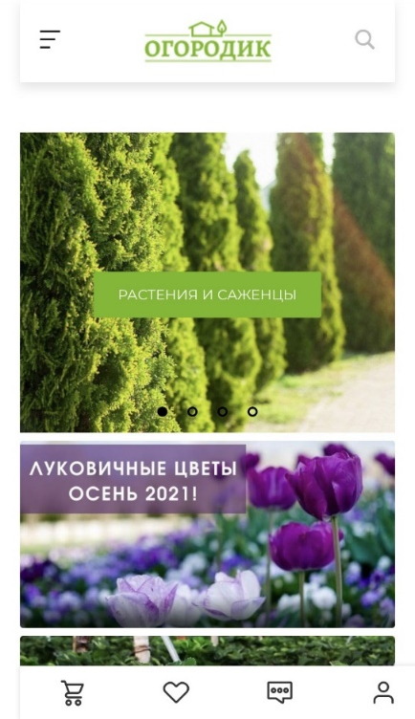
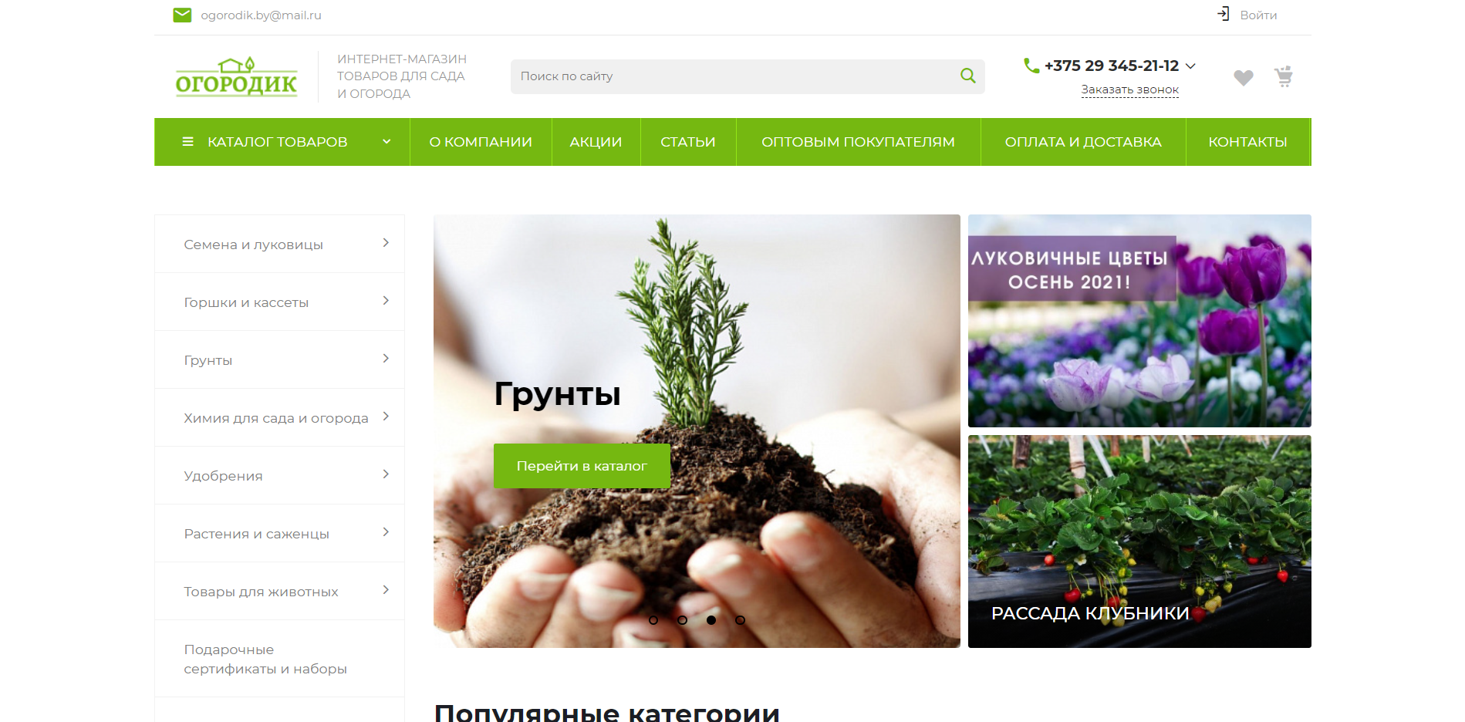
Обзор основных аналогов
Цель обзора аналогов: выявить сильные и слабые стороны аналогичных проектов, для дальнейшего проектирования своего интерфейса.
Аналог №1 - сайт «Огородик» (https://ogorodik.by)
Примеры
десктопной и
адаптивной
версии сайта.

Slide 4
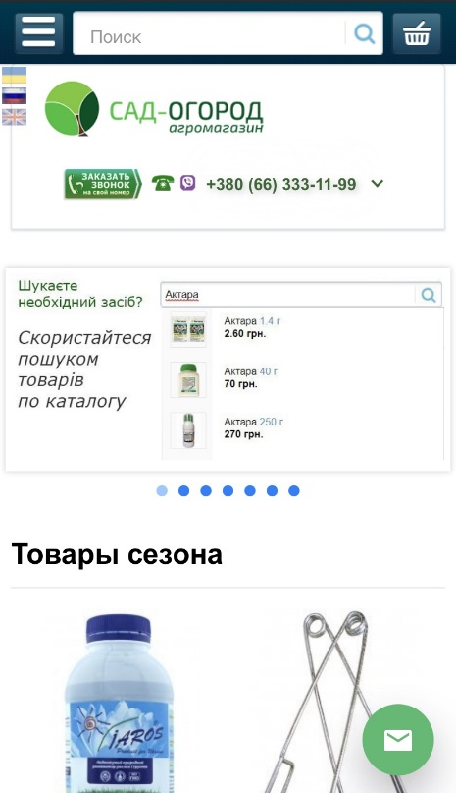
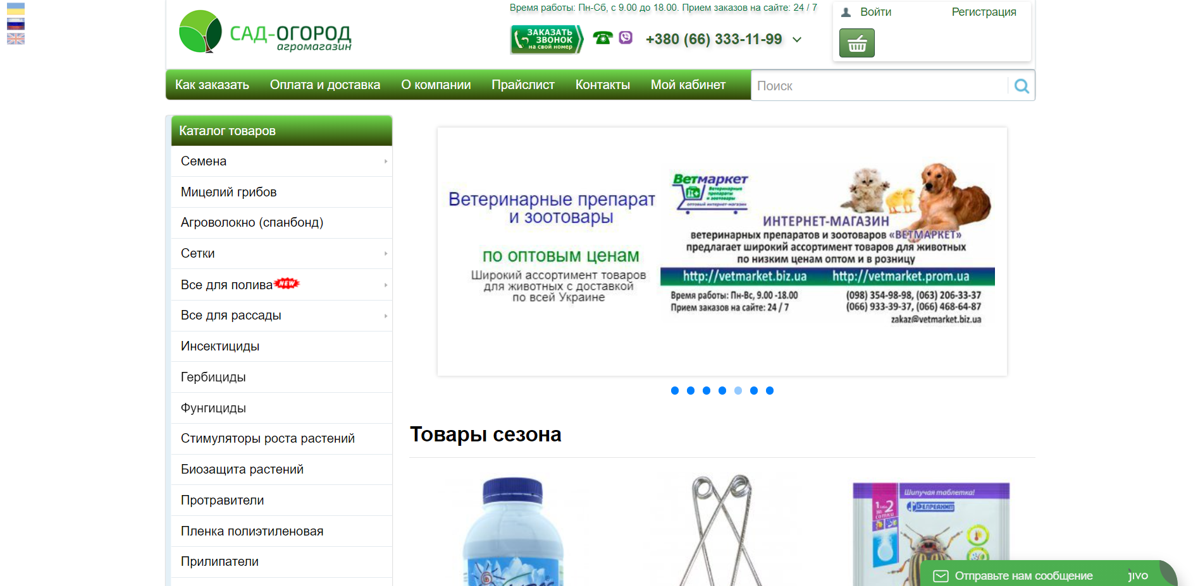
Обзор основных аналогов
Аналог №2 – сайт «Сад-огород» (https://sad-ogorod.biz.ua/)
Примеры
десктопной и
адаптивной
версии сайта.

Slide 5
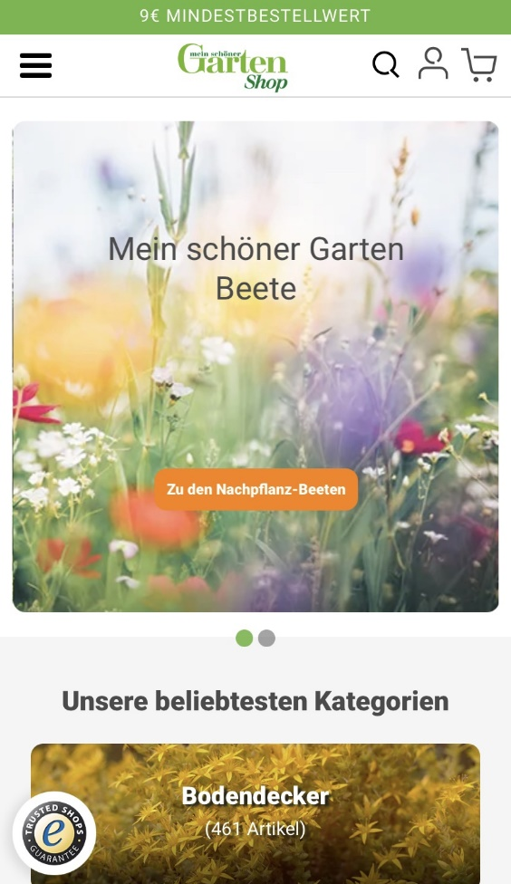
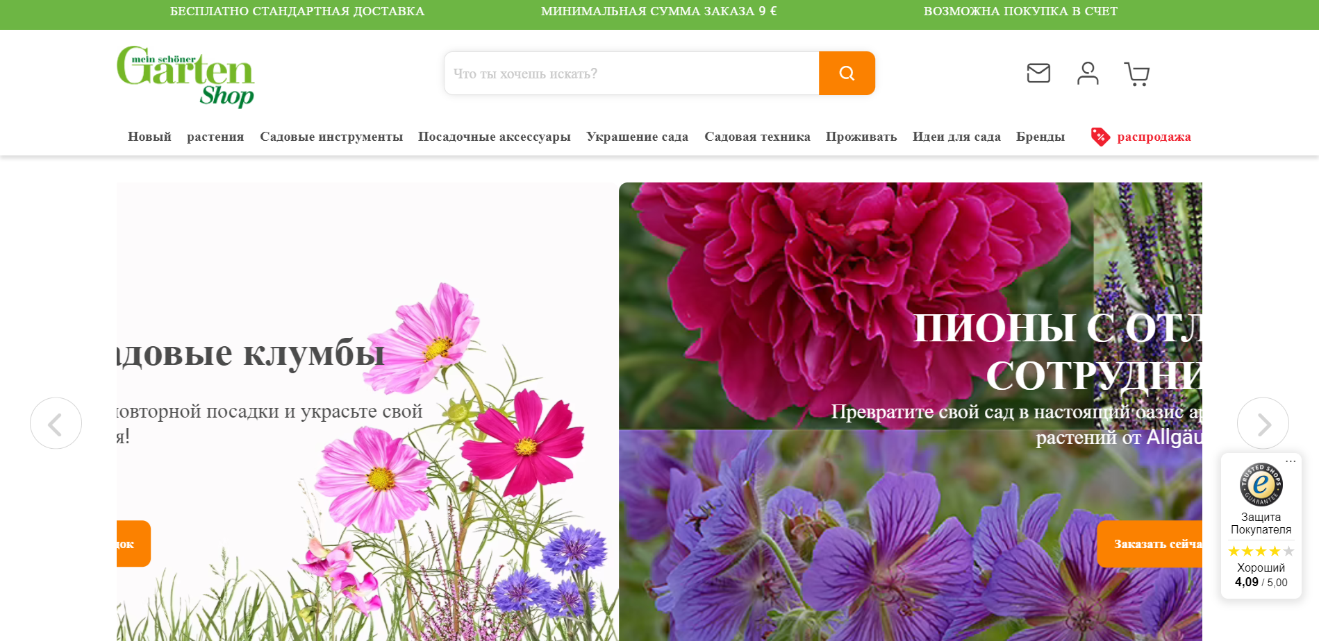
Обзор основных аналогов
Аналог №3– сайт «Mein-Schoener Garten Shop» (https://shop.mein-schoenergarten.de)
Примеры
десктопной и
адаптивной
версии сайта.

Slide 6
Обзор основных аналогов
Выводы: в ходе работы должен быть разработан пользовательский интерфейс сайта, на котором будет расположена информация о товарах, необходимых для сада и огорода, таких как инструменты, семена, химикаты и удобрения, атрибуты необходимые для ухода за растениями. Так же на сайте будут расположены товары, направленные на комнатное садоводство и цветоводство. В интерфейсе должны обязательно присутствовать такие элементы как: навигационное меню сайта, каталог товаров, корзина.

Slide 7
Основные цели и задачи проекта
Цели проекта: распространение актуальной информации по данной тематике, увеличение числа покупателей, предоставление качественных товаров покупателям.
Задача проекта: определение основных структурных и технологических элементов сайта, выявление целевой аудитории с учетом нужд и потребностей, под которые будет разрабатываться сайт, предоставление всей необходимой информации и товаров пользователям, создание удобного и понятного дизайна для пользователя.

Slide 8
Описание целевой аудитории
Группа №1. Домохозяйки в возрасте от 25 до 45 лет. Ведут активный образ жизни, ухаживая за хозяйством. Для них важно чтобы сайт был понятным, присутствовали такие категории товаров как: «Инструменты для сада», «Удобрения», «Цветы». Чаще всего домохозяйки сидят дома, поэтому на сайте должна присутствовать функция доставки курьером. Весь доход в семью приносит муж со среднестатистической зарплатой. Опыт работы с сайтами выше среднего.
Группа №2. Дачники и огородники в возрасте от 25 до 50 лет. Работают преимущественно на заводах и фабриках с достойной зарплатой. Часто ездят из города на дачу, поэтому функция доставки желательна, но не обязательна. Работа на фабриках бывает опасна, поэтому возможны пользователи с ограниченными возможностями. Т.к. за огородом нужен постоянный уход, то сайт будет посещаться пользователями часто. Опыт работы с сайтами средний.
Группа №3. Владельцы личного бизнеса по продаже овощей и фруктов. Это в основном мужчины в возрасте от 28 до 60 лет. Имеют хороший заработок с продаж. У таких людей выделена большая территория для посева, поэтому некоторые товары будут скупаться оптом. Необходимы такие категории товаров как: «Семена», «Инструменты для огорода», «Удобрения». Для таких пользователей должна присутствовать возможность доставки. Также желательна скидка для оптовых покупателей. Опыт работы с сайтами средний.

Slide 9
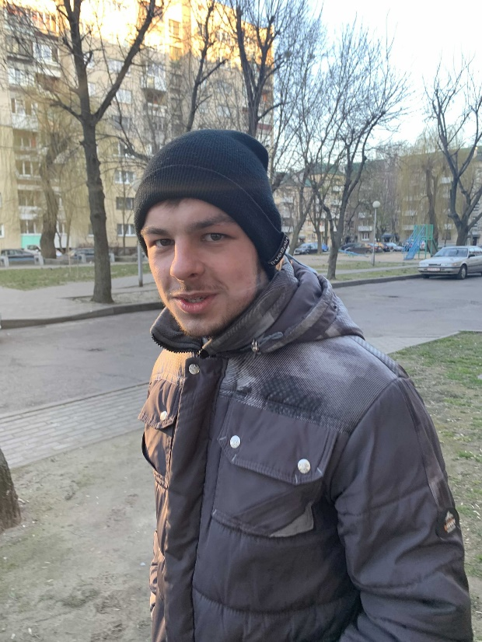
Описание персонажей проекта
Ковыль Владислав Антонович, 27 лет, не женат, не имеет детей, работает на частном предприятии по производству свежевыжатого сока.
Цель: приобрести удобрения для сада.
Задачи:
Зайти на сайт;
Выбрать раздел удобрения в каталоге;
Выбрать интересующие удобрения и оформить заказ.
Потребности:
Наличие товара
Цены, соответствующие качеству.
Возможность получения помощи в выборе удобрений
Требования к сайту:
Наличие раздела «удобрения»;
Возможность доставки заказа почтой либо курьером.

Slide 10
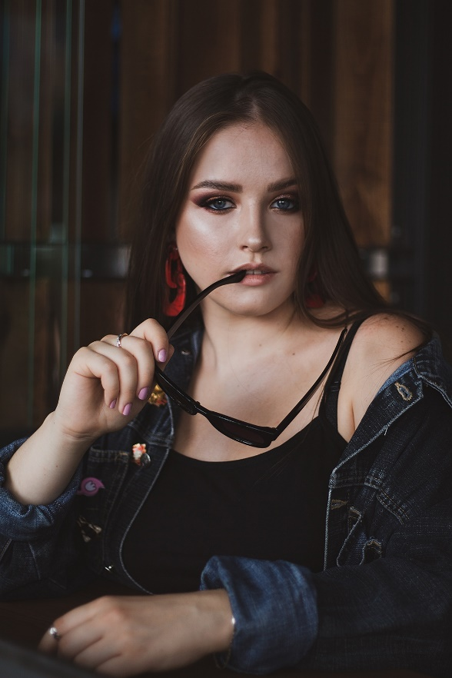
Описание персонажей проекта
Волунько Кристина Алексеевна, 26 лет, замужем, родила 1 ребёнка, домохозяйка, которая ведёт личный блог о цветах.
Цель: приобрести ростки цветов «Георгины» и горшки.
Задачи:
Зайти на сайт;
Выбрать раздел цветы в каталоге;
Выбрать цветок «Георгины» и оформить заказ.
Потребности:
Наличие широкого выбора товара
Цены, соответствующие качеству.
Возможное наличие акций при покупке нескольких товаров
Возможная помощь консультанта по поводу рассадки цветов
Требования к сайту:
Наличие раздела «цветы»;
Акции при покупке нескольких товаров
Возможность доставки заказа курьером.

Slide 11
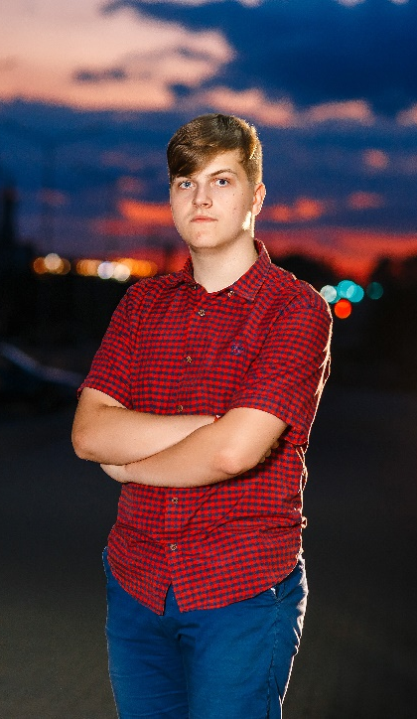
Описание персонажей проекта
Баранович Евгений Анатольевич, 28 лет, женат, не имеет детей, владелец малого бизнеса в виде фруктово-овощной лавки.
Цель: оптом приобрести удобрения и инструменты для работы с огородом
Задачи:
Зайти на сайт;
Выбрать раздел оптовым покупателям в каталоге;
Выбрать интересующие инструменты, проконсультироваться с консультантом и оформить заказ.
Потребности:
Наличие садовых инструментов и удобрений.
Помощь для оптовых покупателей.
Цены, соответствующие качеству.
Возможность получить помощь консультанта
Требования к сайту:
Наличие раздела «инструменты для сада» и «удобрения»;
Возможность доставки заказа курьером.

Slide 12
Описание потребностей пользователей и возможностей сайта
Среди потребностей посетителей сайтов по тематике «сад и огород» можно выделить такие потребности как:
Желание приобрести такие товары как: семена, живые цветы и растения, удобрения, инструменты для сада, средства для защиты от насекомых, горшки.
Возможность получить актуальную информацию о товарах
Возможность получить помощь консультанта
Возможность приобрести товар оптом
Возможность получить актуальную информацию об скидках и акциях

Slide 13
Описание потребностей пользователей и возможностей сайта
На основе списка потребностей можно составить список предоставляемых возможностей сайта, таких как:
Просмотр каталога товаров с их описанием и последующей возможностью их приобретения
Контактная информация магазина
Покупка товаров оптом
Оплата при помощи банковской карты и доставка курьером либо почтой
Аукционные товары, скидки и специальные предложения

Slide 14
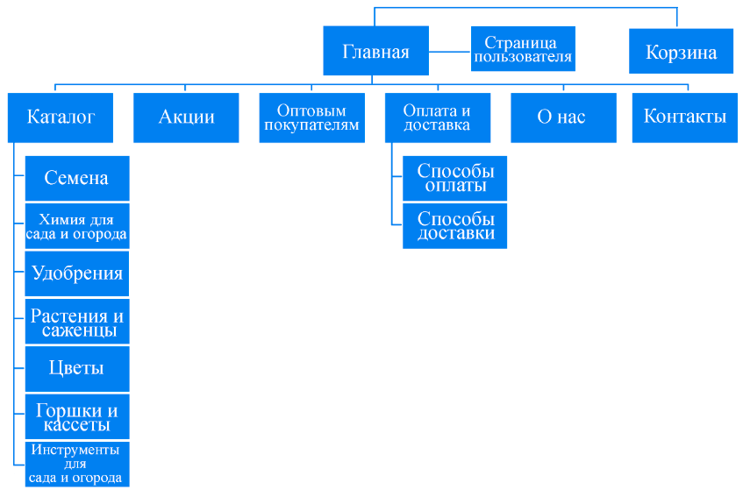
Информационная структура приложения

Slide 15

Тестирование структурной схемы
Путь персонажа №1

Slide 16

Тестирование структурной схемы
Путь персонажа №2

Slide 17

Тестирование структурной схемы
Путь персонажа №3

Slide 18
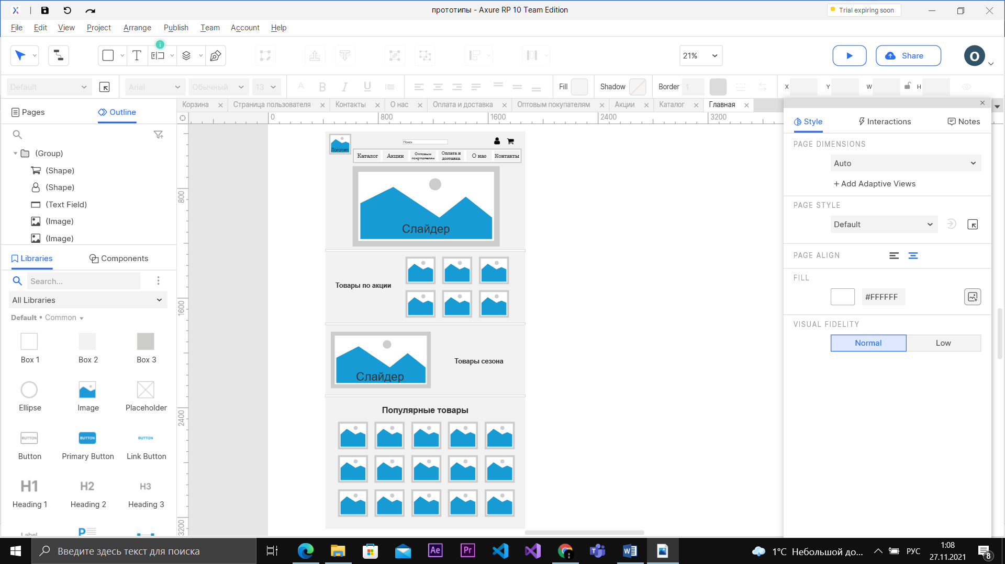
Прототипы сайта
Прототип главной страницы сайта

Slide 19
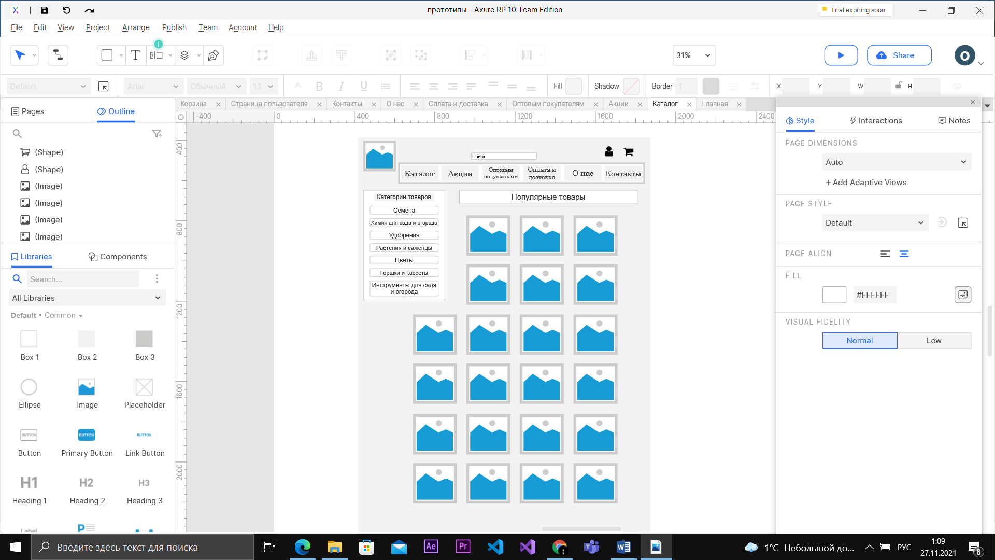
Прототипы сайта
Прототип страницы сайта «Каталог»

Slide 20
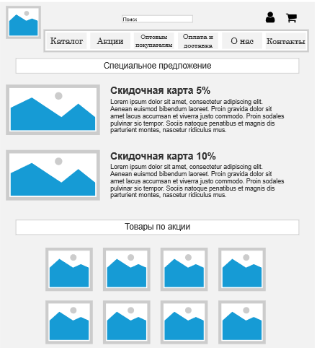
Прототипы сайта
Прототип страницы сайта «Акции»

Slide 21
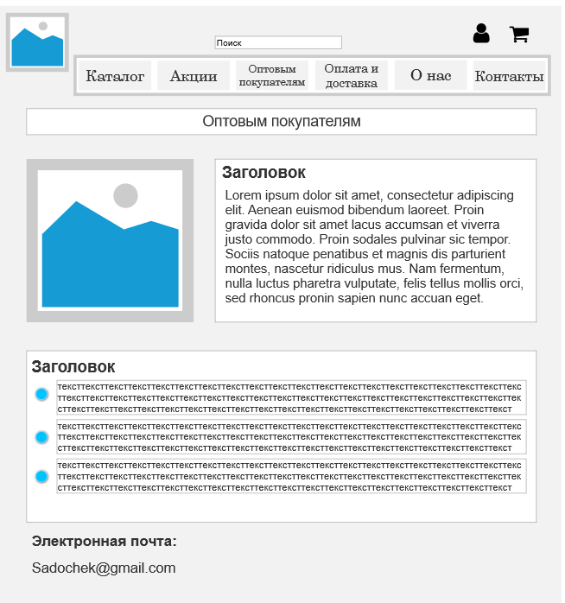
Прототипы сайта
Прототип страницы сайта «Оптовым покупателям»

Slide 22
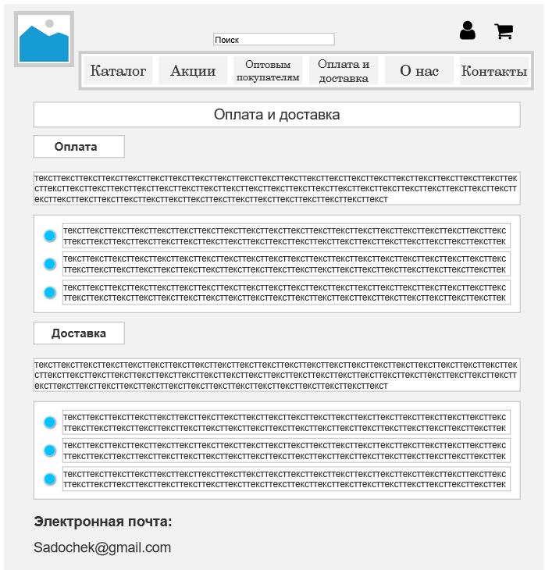
Прототипы сайта
Прототип страницы сайта «Оплата и доставка»

Slide 23
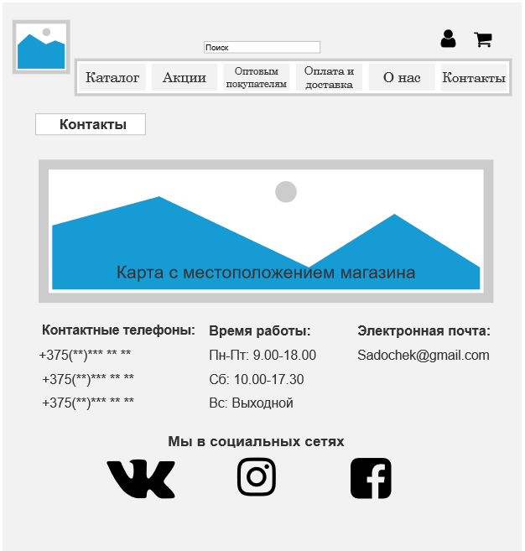
Прототипы сайта
Прототип страницы сайта «Контакты»

Slide 24
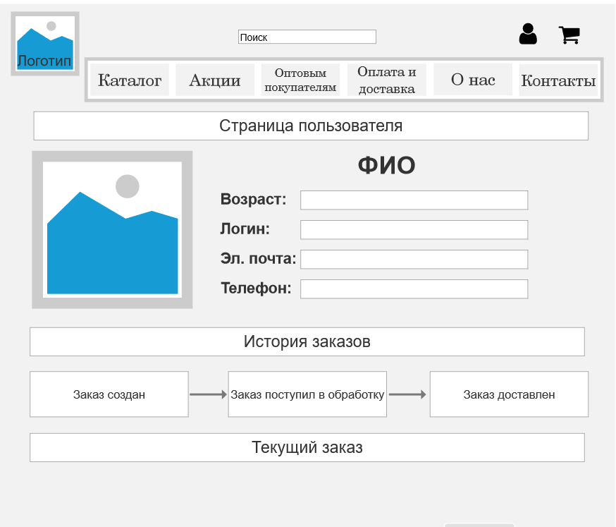
Прототипы сайта
Прототип страницы сайта «Страница пользователя»

Slide 25
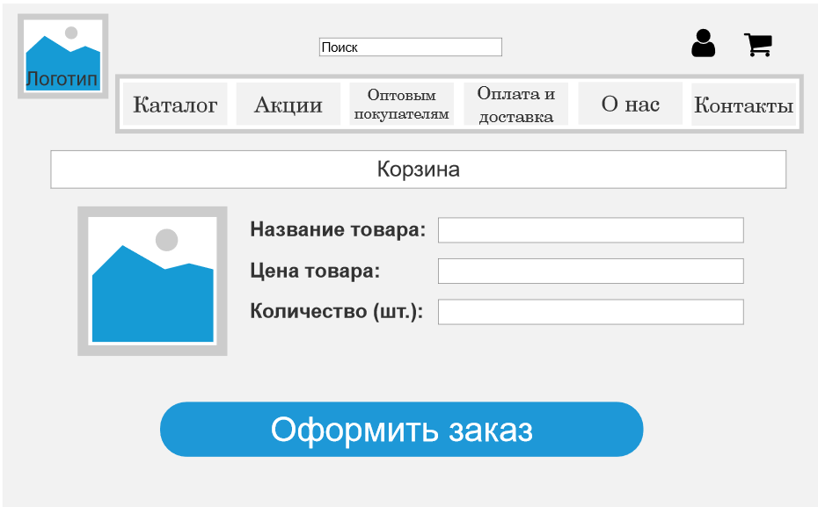
Прототипы сайта
Прототип страницы сайта «Корзина»

Slide 26
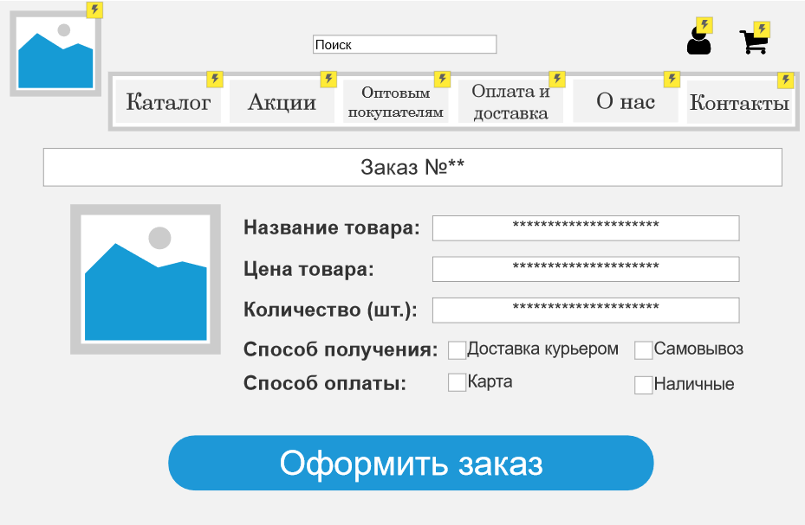
Прототипы сайта
Прототип страницы сайта «Оформление заказа»

Slide 27
Тестирование прототипов
Цели: учесть все недостатки сайта и сразу же внести изменение на ранних этапах разработки.
Задачи:
Формирование тестового задания
Формирование способов выполнения тестового задания
Проведение тестирования
Выявление недостатков интерфейса
Доработка прототипов приложения

Slide 28
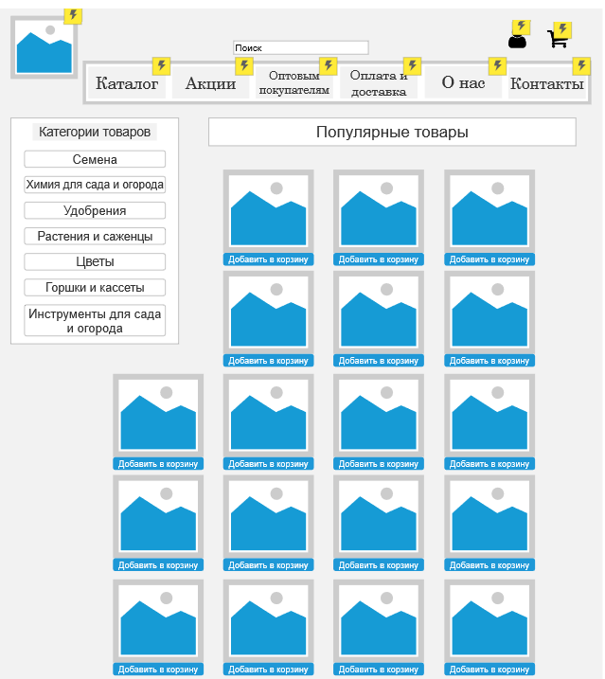
Результаты тестирования
До После

Slide 29
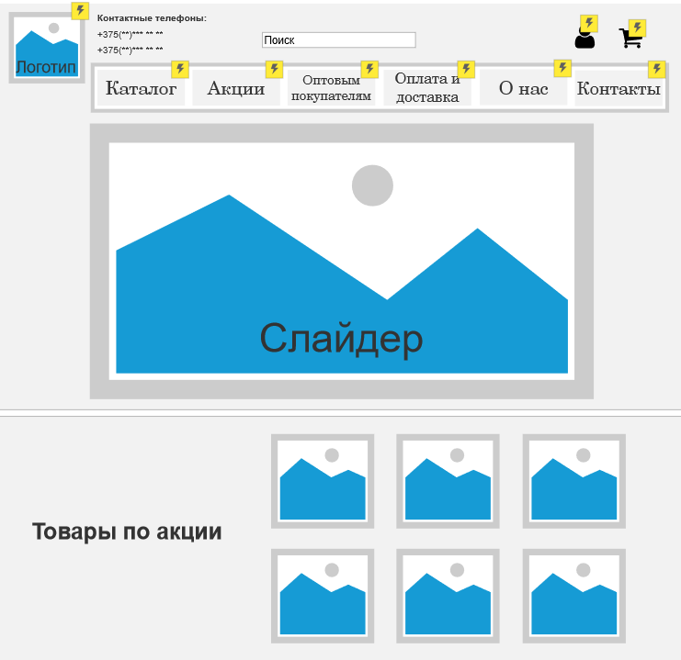
Результаты тестирования
До После

Slide 30
Разработка дизайна интерфейса
Разработка дизайна интерфейса состоит из таких этапов как:
Разработка логотипа и гайдлайна
Выбор шрифтов
Определение цветовой гаммы
Определение общих положений сетки и расстояний

Slide 31

Разработанный логотип

Slide 32
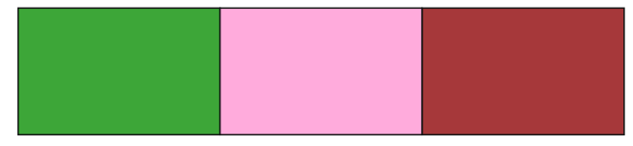
Цветовая гамма сайта
Зеленый (#3DA638)
Розовый (#FFABDC)
Коричневый (#A6383A)

Slide 33
Выбор шрифтов
На сайте «Садочек» будет использоваться шрифт «Bell MT». Данный шрифт относится к шрифтам без засечек, что позволяет понимать текст без затруднений.
Размеры шрифта варьируются от 25px до 43px. Блоки для перехода между страницами имеют размер шрифта от 30 px до 40 px. Шрифт 25 px используется для заполнения информации при оформлении заказа. Шрифт 43 px служит для блоков, показывающих нахождение пользователя. Основной текст имеет размер 30 px.

Slide 34
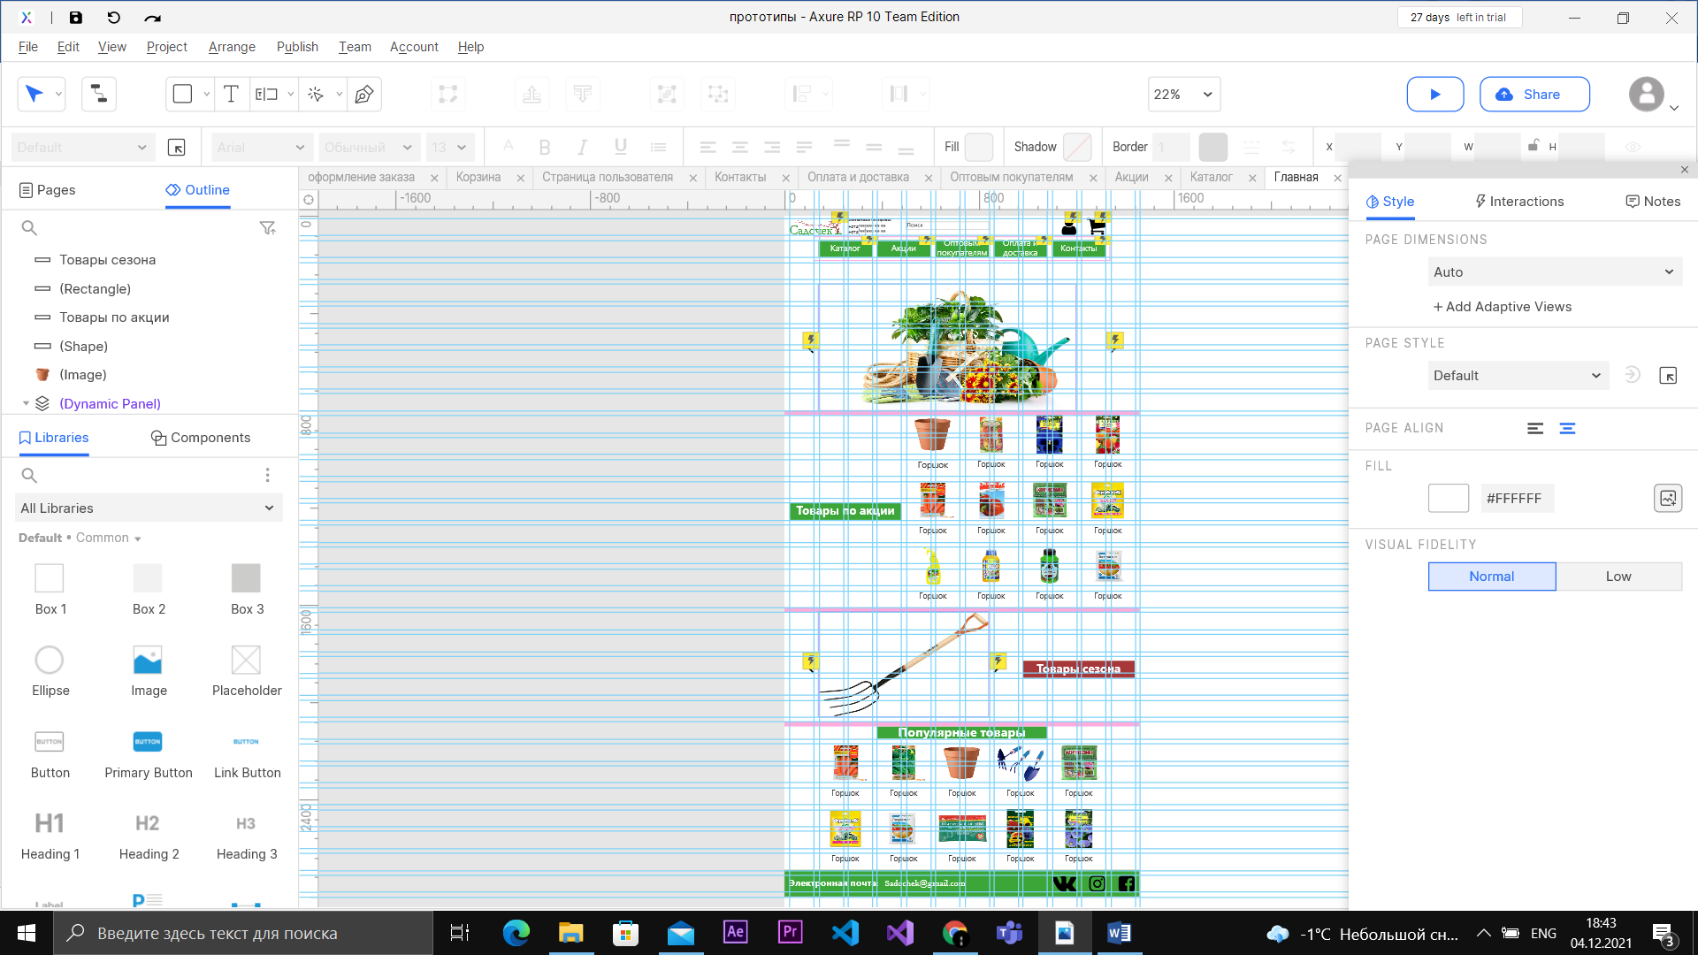
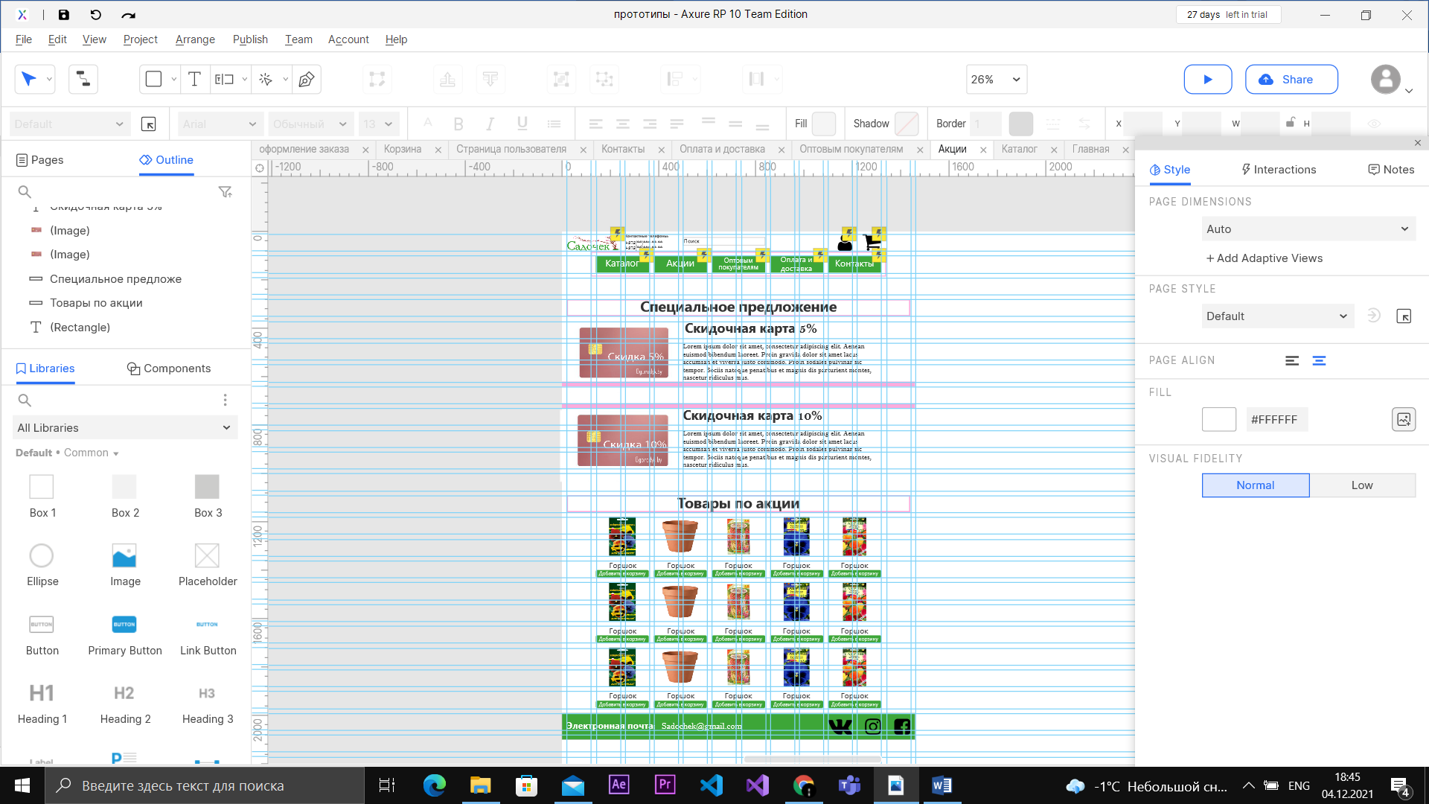
Определение общих положений сетки и расстояний

Slide 35
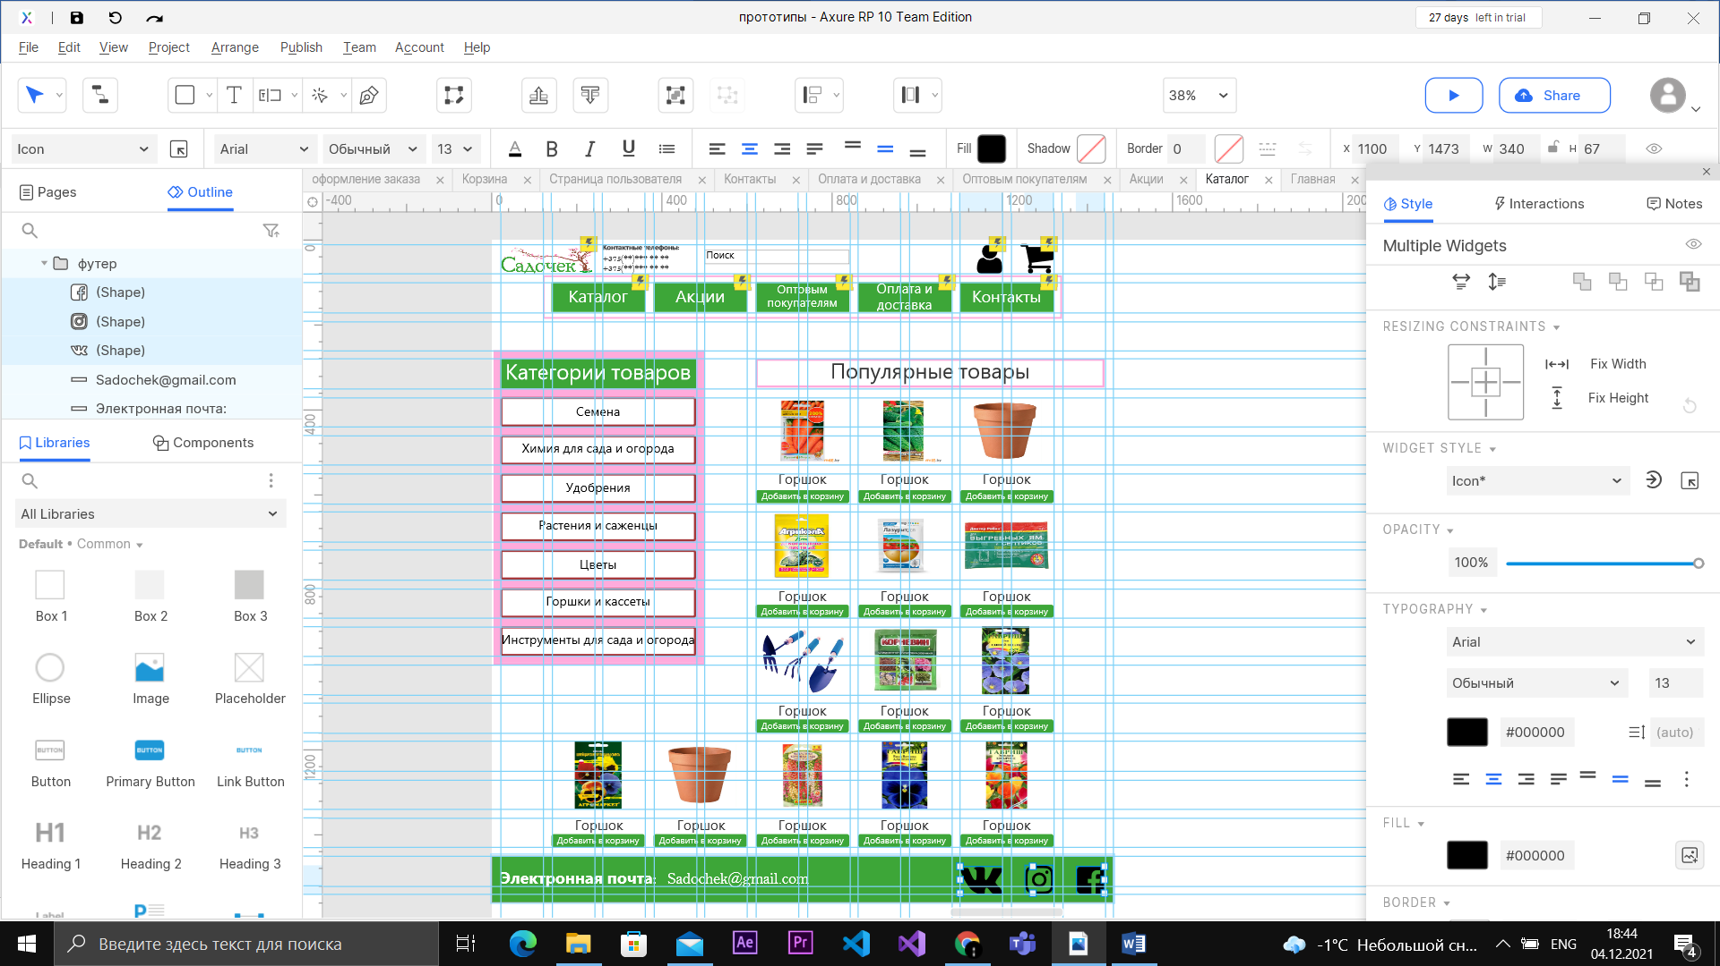
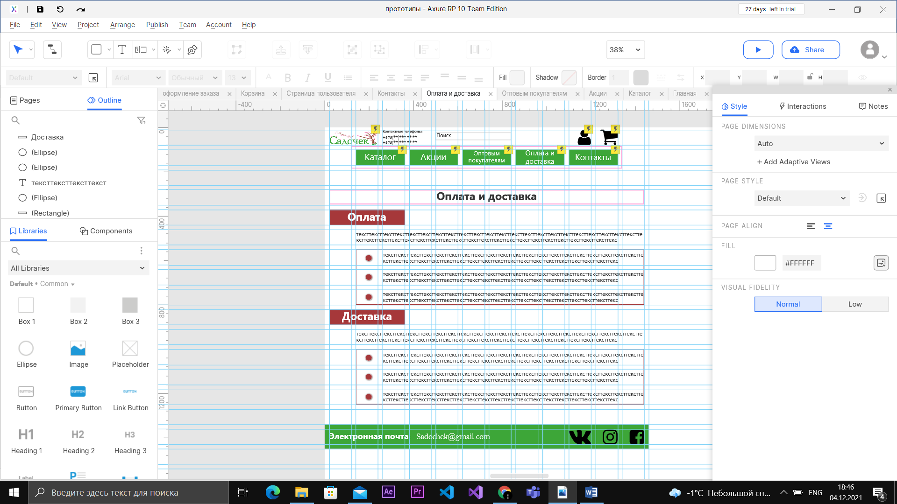
Определение общих положений сетки и расстояний

Slide 36
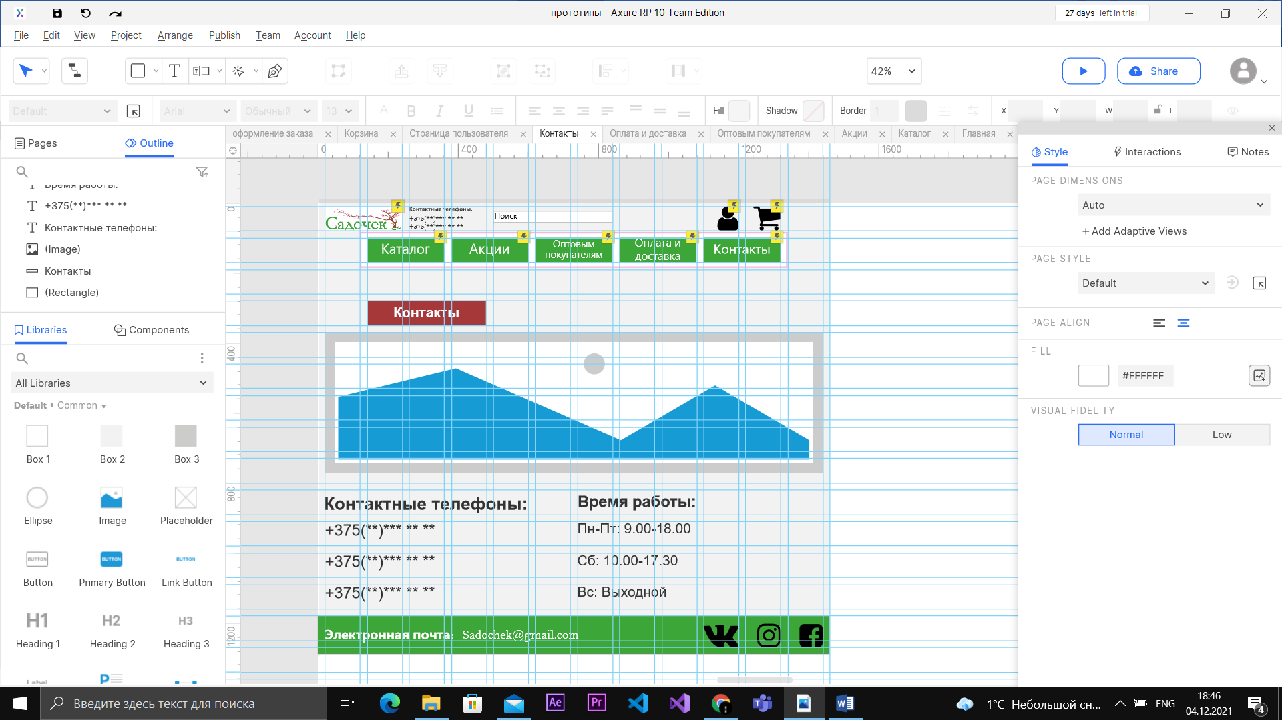
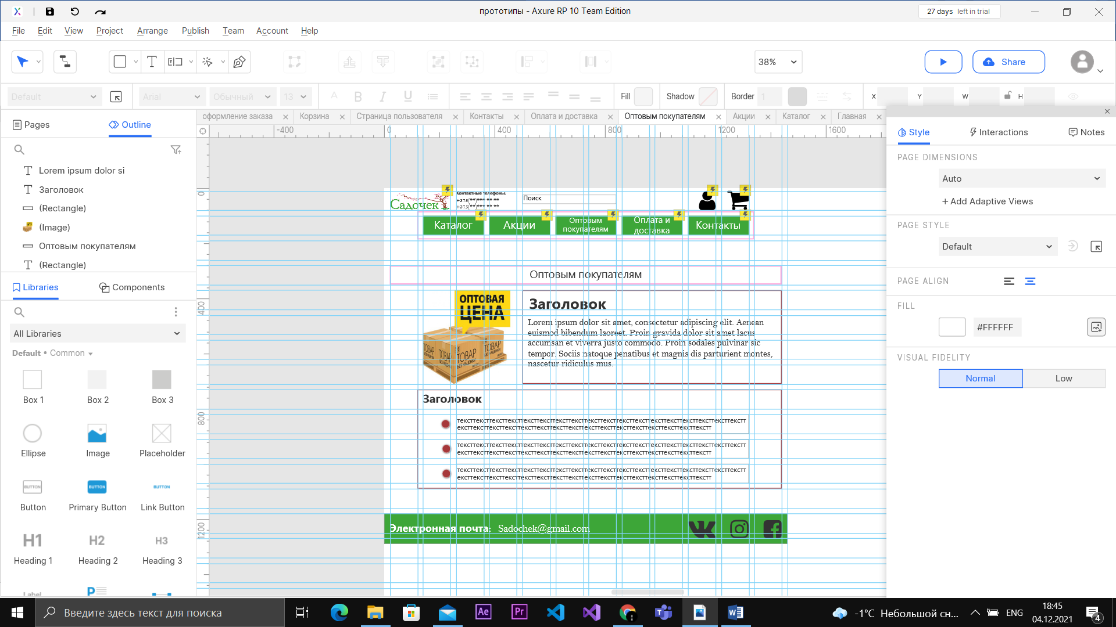
Определение общих положений сетки и расстояний

Slide 37
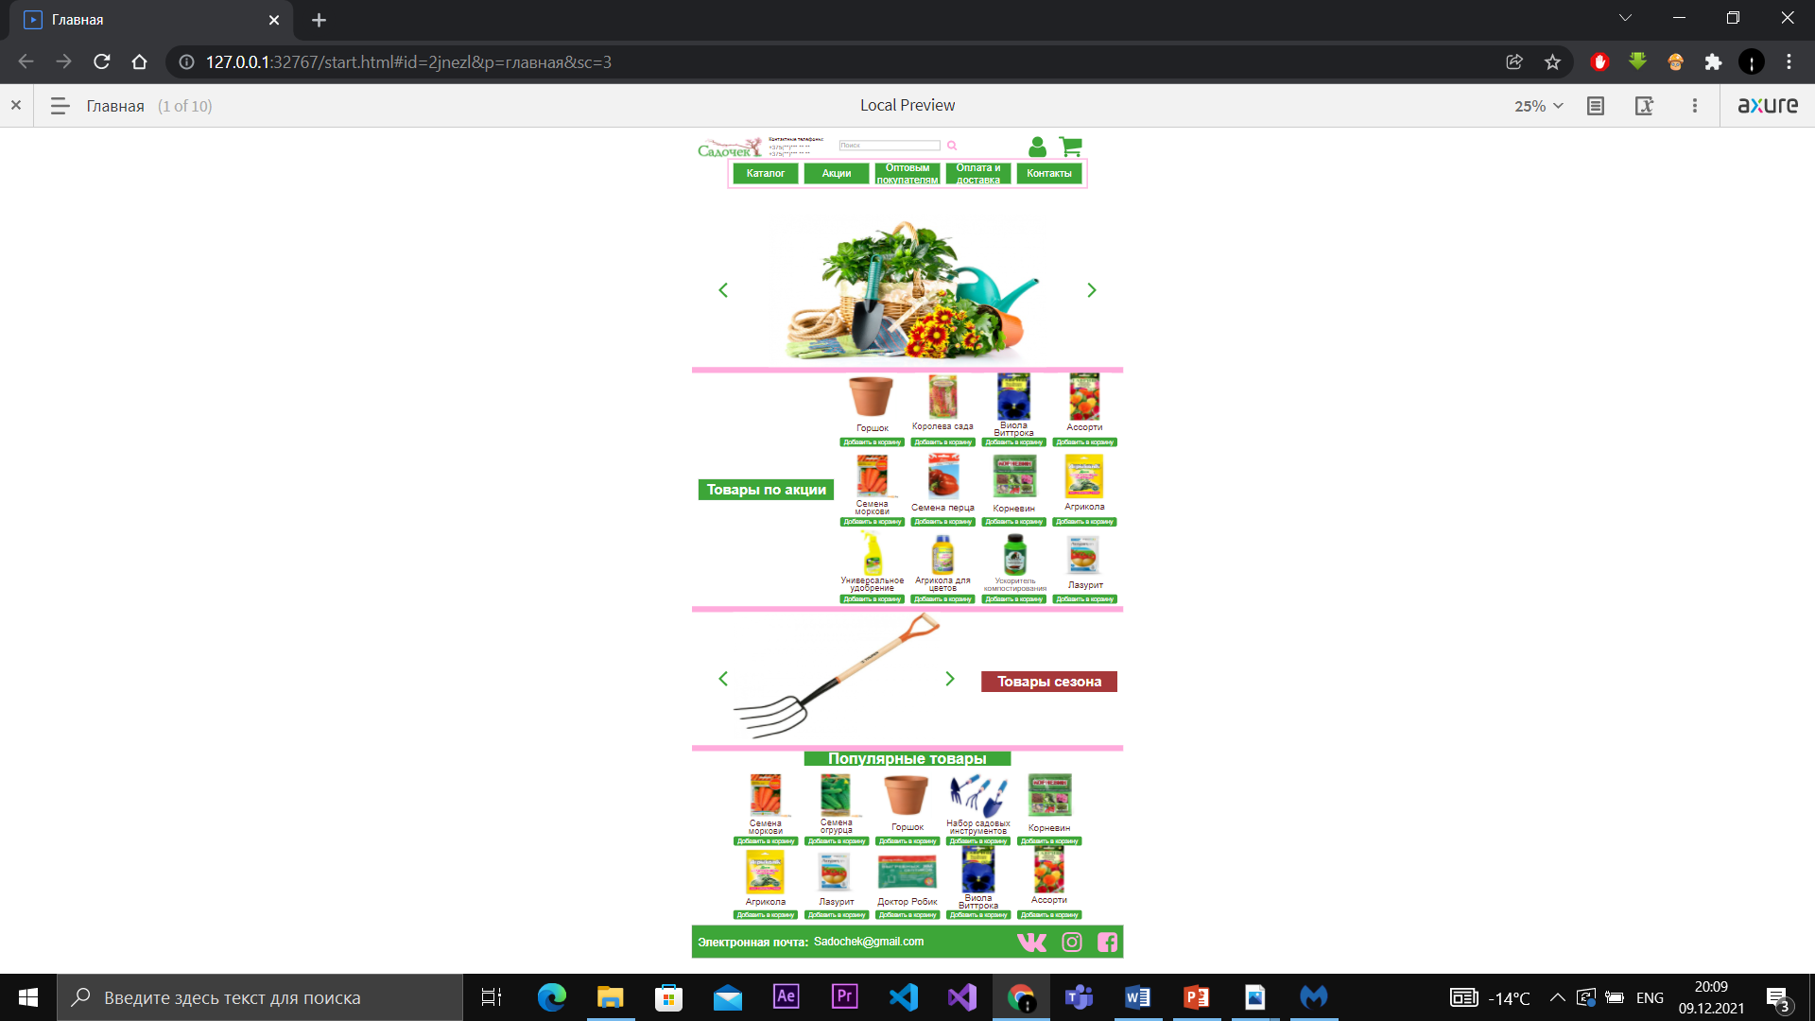
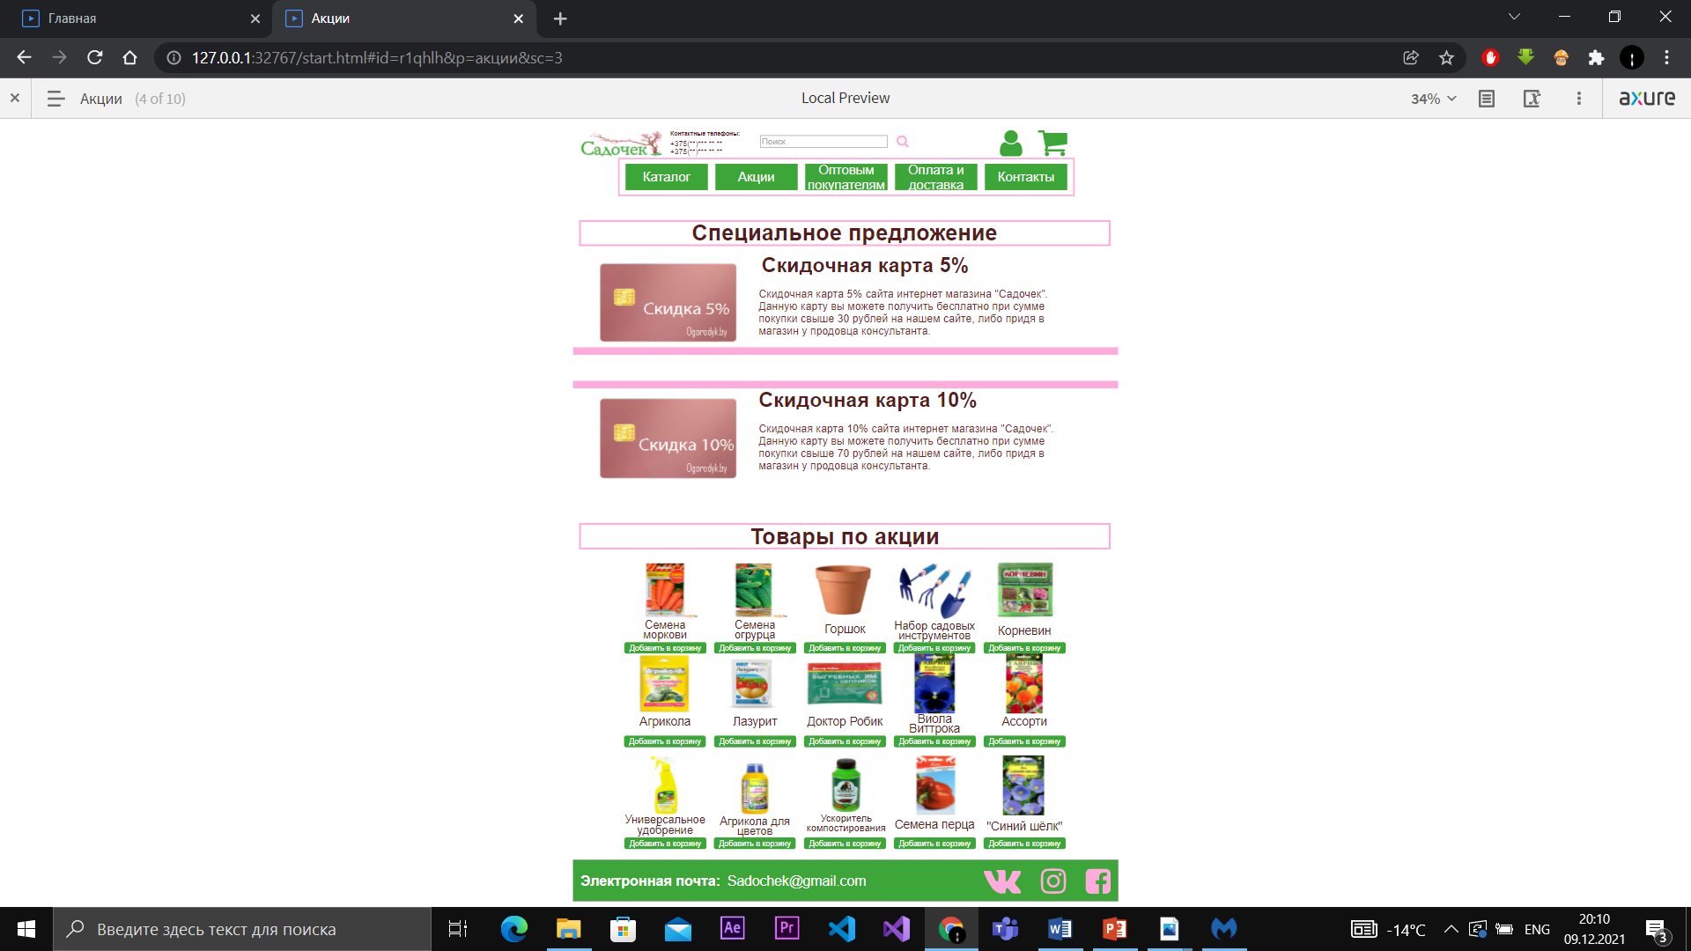
Страницы сайта со стилями всех элементов

Slide 38
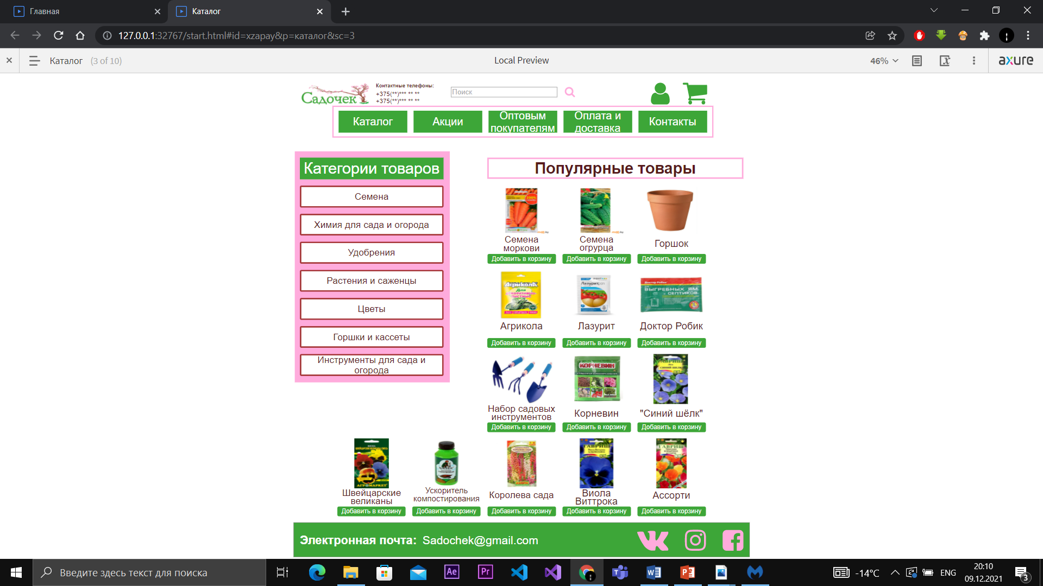
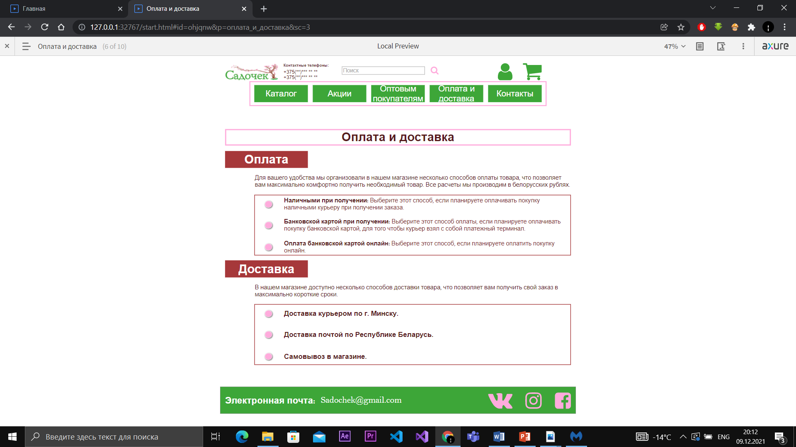
Страницы сайта со стилями всех элементов

Slide 39
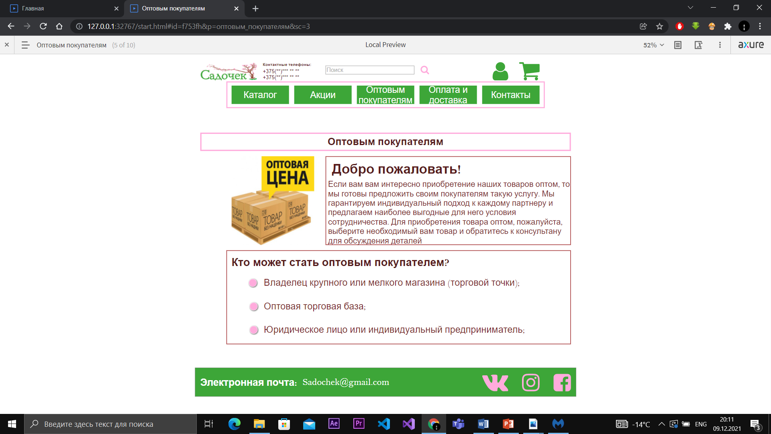
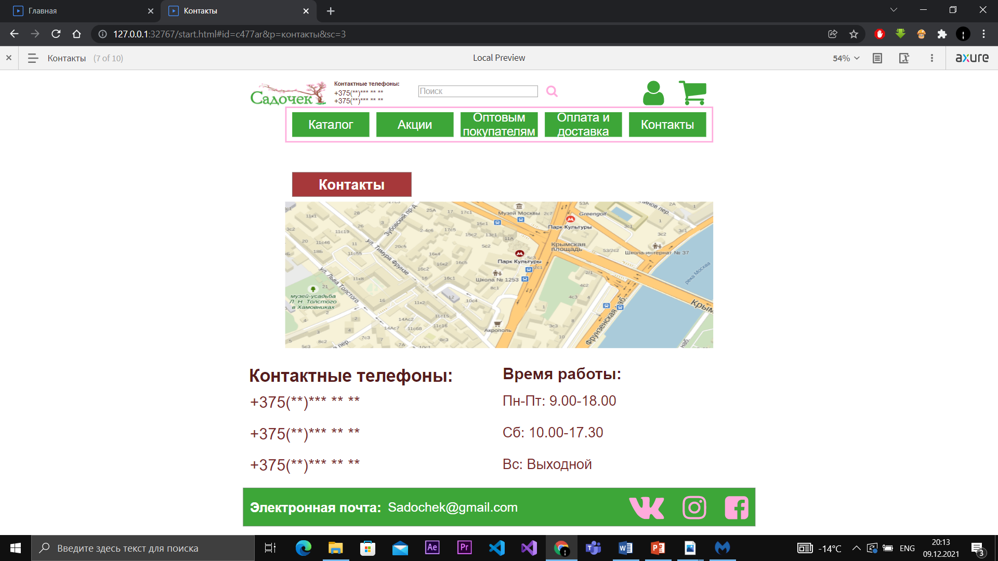
Страницы сайта со стилями всех элементов

Slide 40
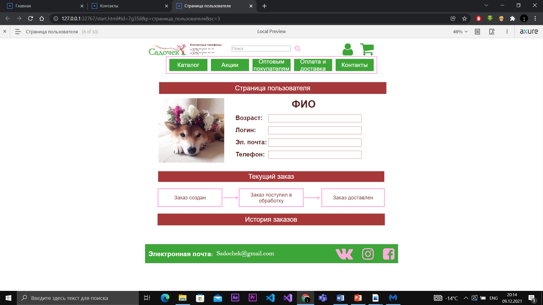
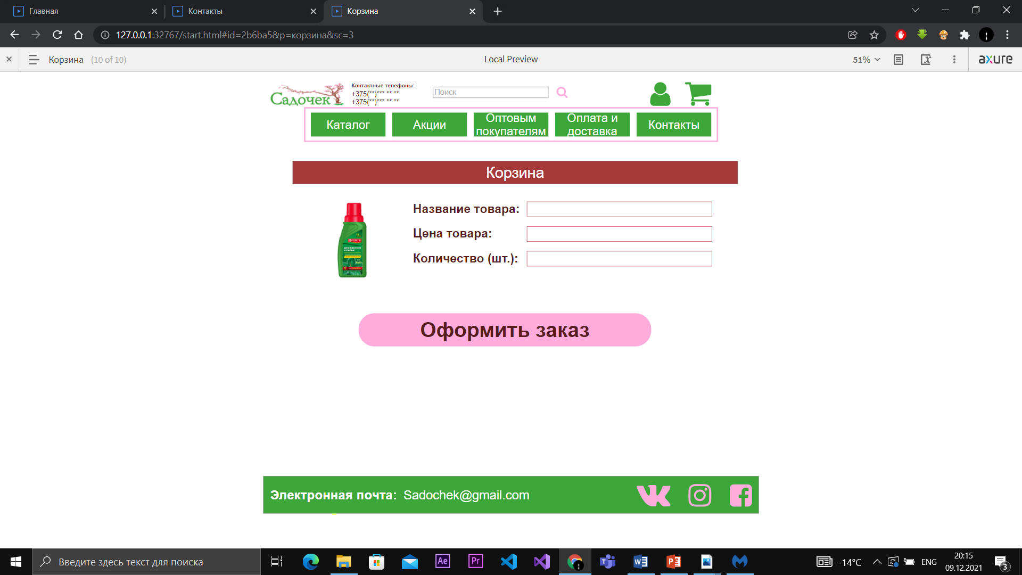
Страницы сайта со стилями всех элементов

Slide 41
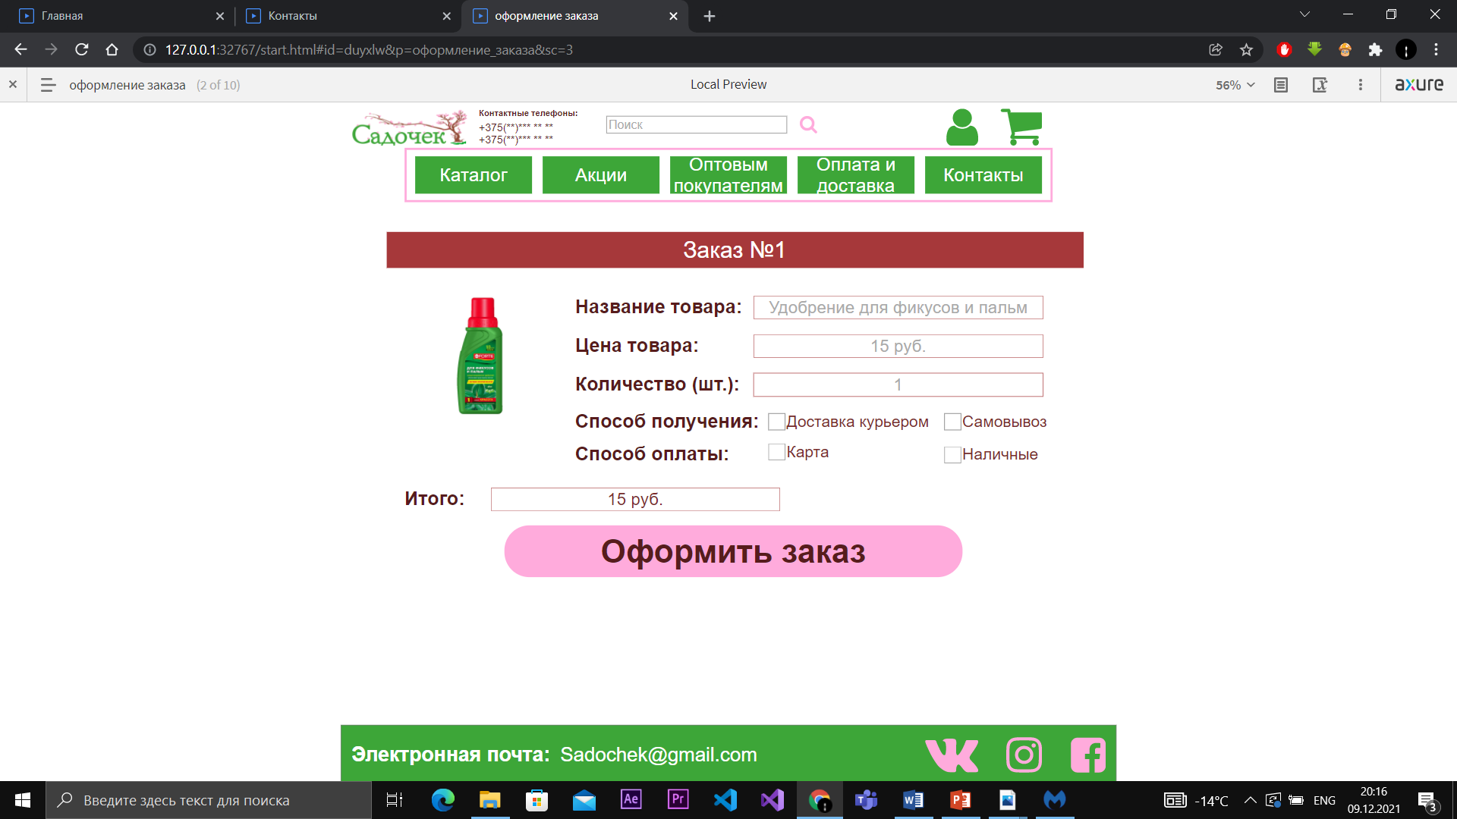
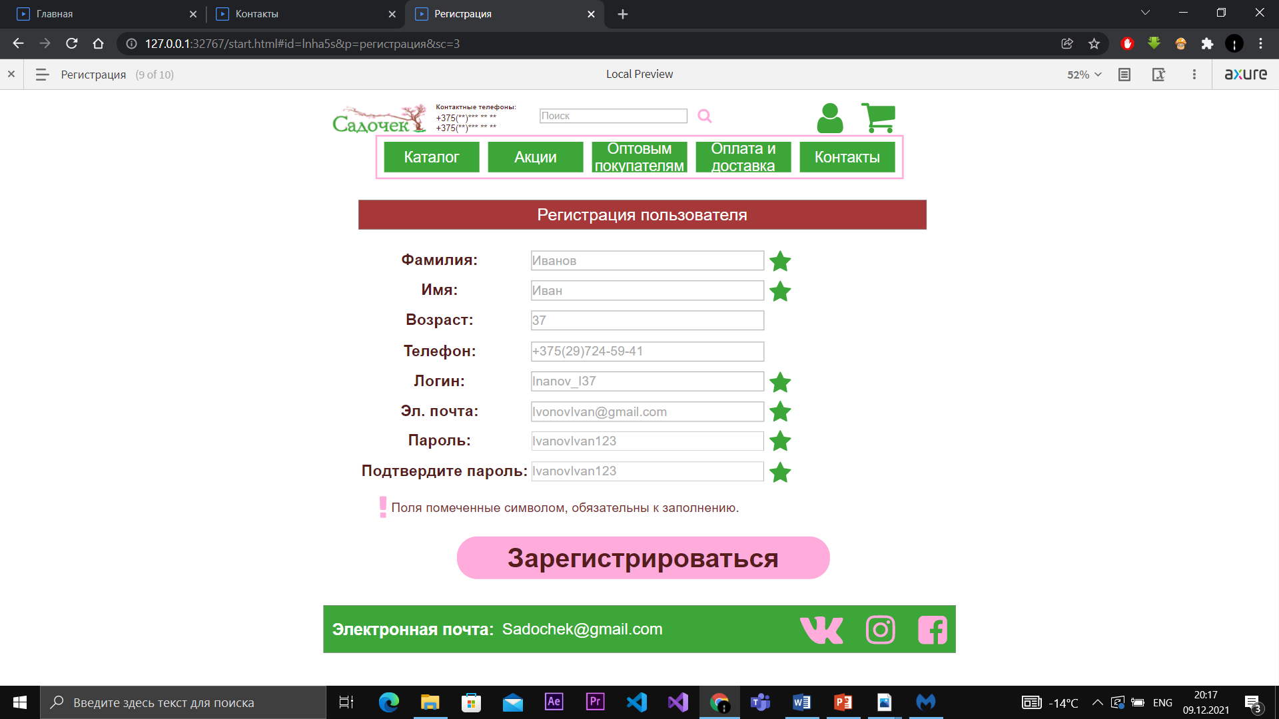
Страницы сайта со стилями всех элементов

Slide 42
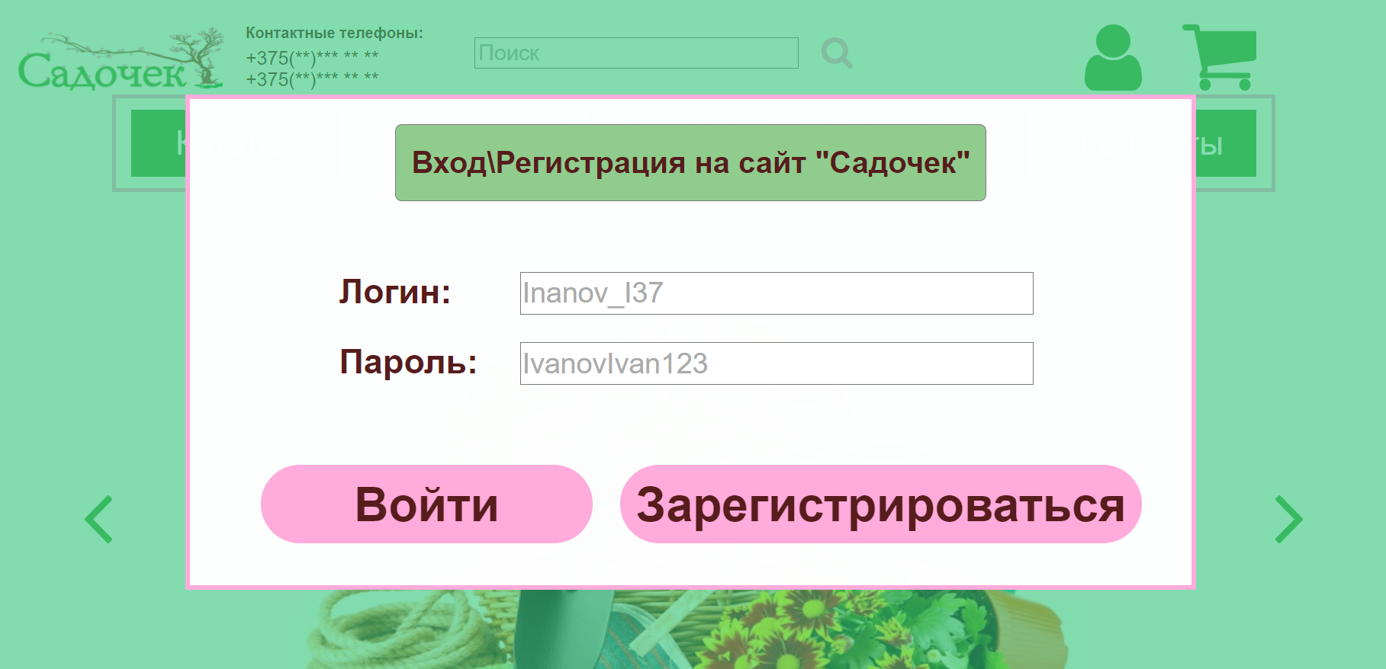
Интерфейс всех форм и окон сайта со стилями всех элементов

Slide 43
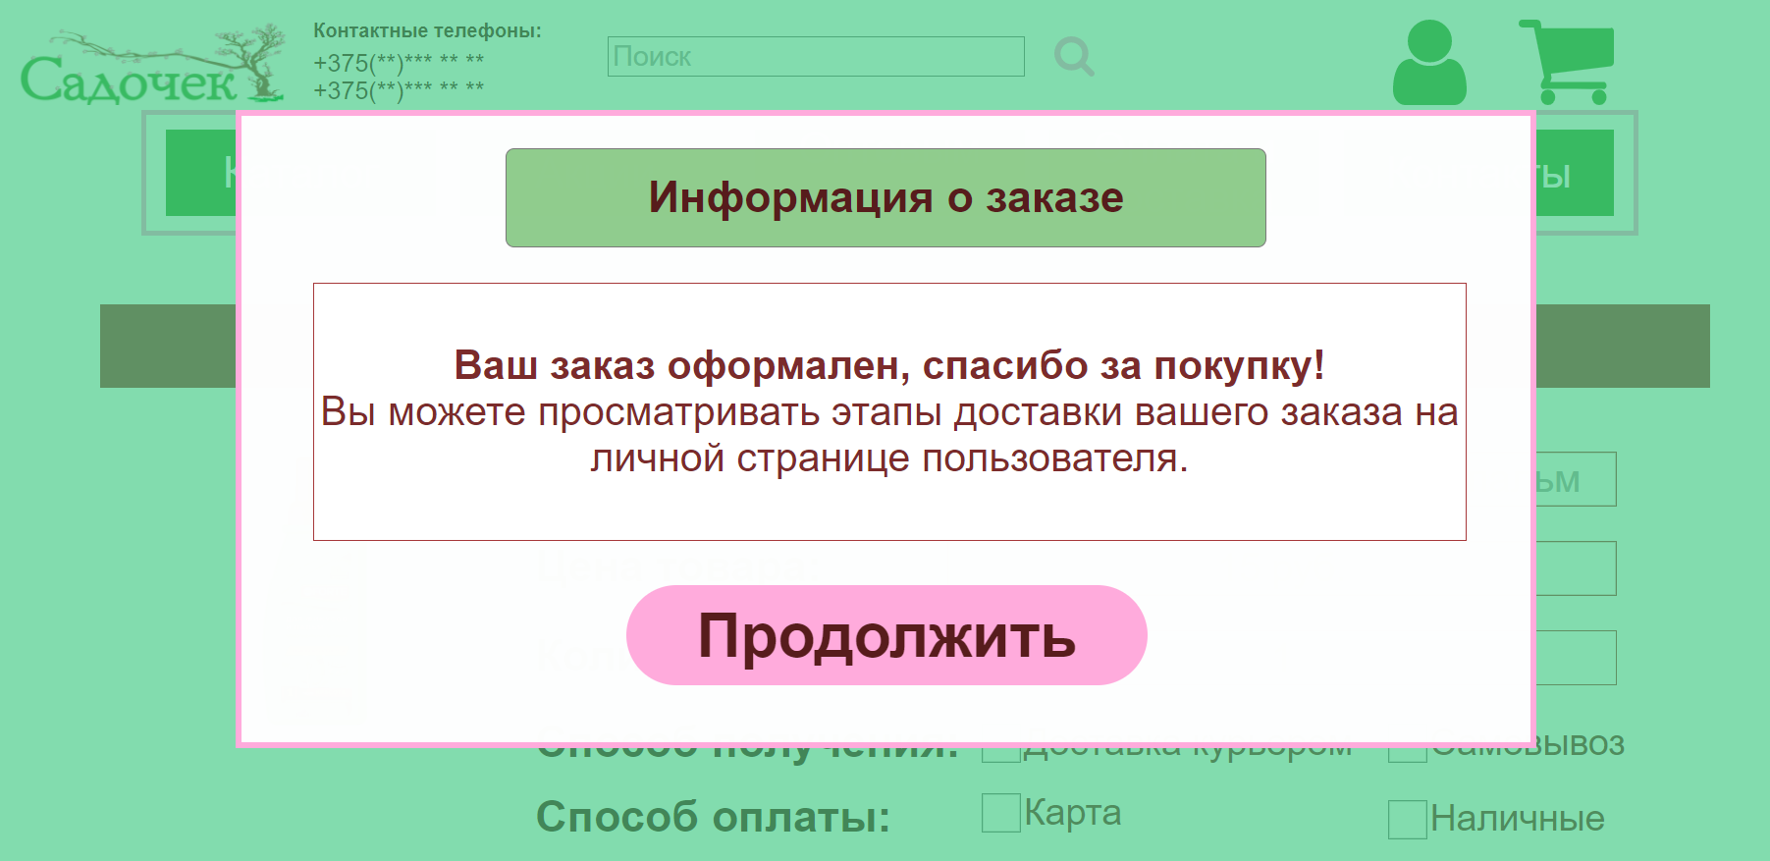
Интерфейс всех форм и окон сайта со стилями всех элементов

Slide 44
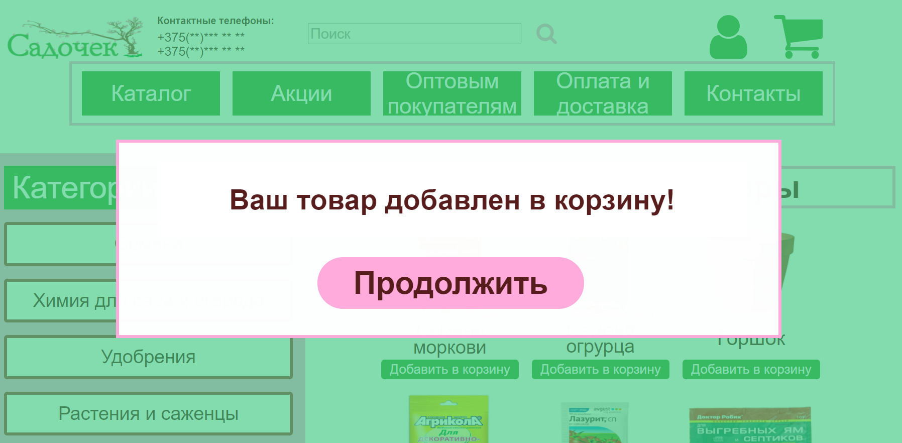
Интерфейс всех форм и окон сайта со стилями всех элементов

Slide 45
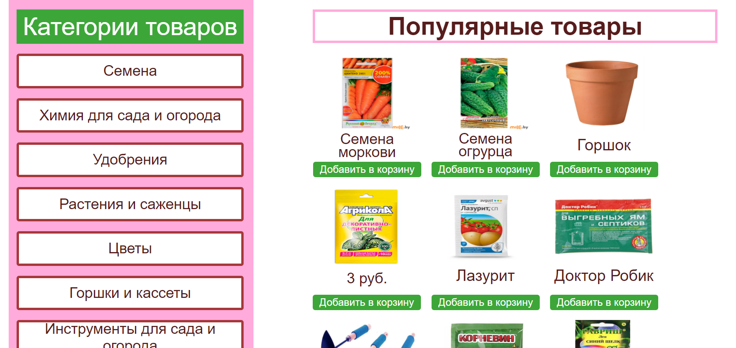
Динамические элементы на странице
На страницах, где присутствуют товары, а именно страницы каталога, акций и главной странице, при наведении на сам товар, появляется его цена.

Slide 46
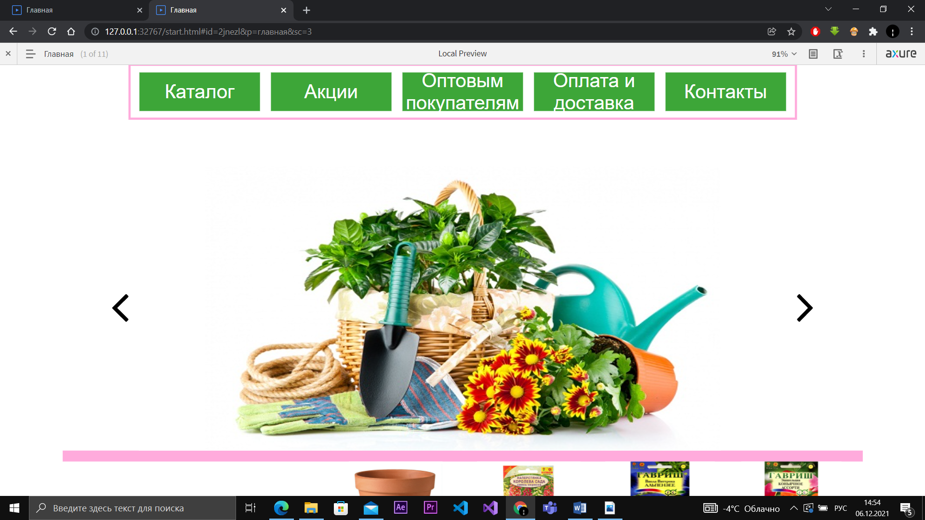
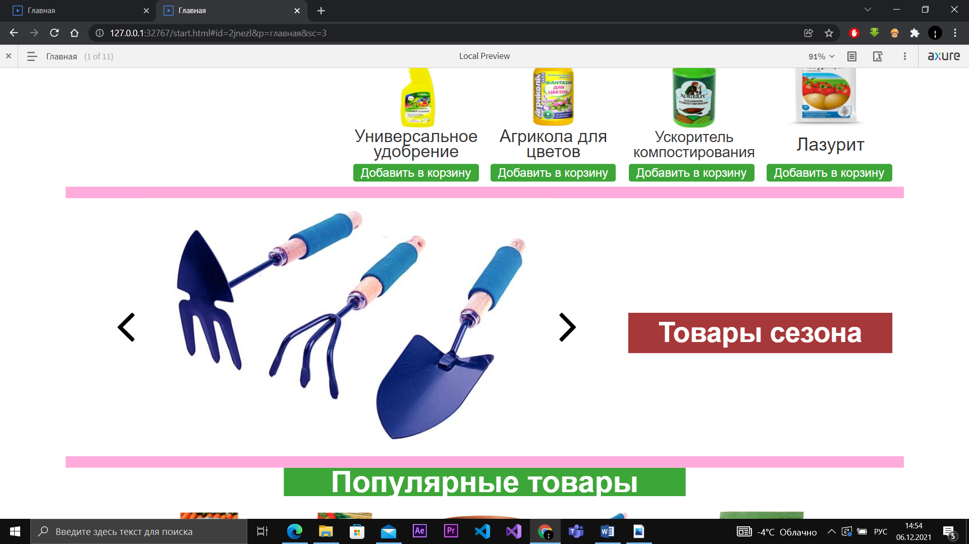
Динамические элементы на странице
На главной странице сайта присутствует два слайдера. Изменение картинок пользователь изменяет сам, путём нажатия стрелок вправо и влево.

Slide 47
Динамические элементы на странице
При нажатии на кнопку «Добавить в корзину» при помощи анимации fade появляется информационное окно, уведомляющее пользователя о том, что его товар добавлен в корзину. При нажатии кнопки продолжить, при помощи этой же анимации окно исчезает.

Slide 48
Динамические элементы на странице
При нажатии на кнопку «Оформить заказ» на странице оформления заказа, при помощи анимации fade появляется информационное окно, уведомляющее пользователя о том, что его заказ оформлен. При нажатии кнопки продолжить, пользователь остаётся на прежней странице.

Slide 49
Динамические элементы на странице
При нажатии на иконку человека на главной странице, при помощи анимации fade появляется форма, при помощи которой пользователь может либо зайти, либо зарегистрироваться на сайте. При нажатии на кнопку «Войти», пользователь зайдёт в систему и останется на прежней странице, при нажатии на кнопку «Зарегистрироваться», пользователь будет перенаправлен на страницу регистрации.

Slide 50
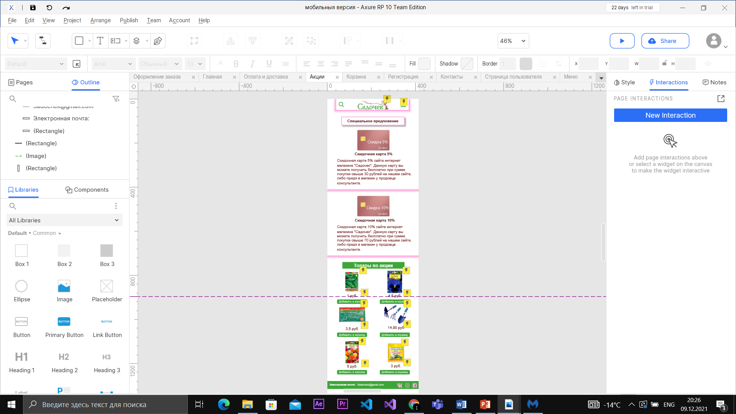
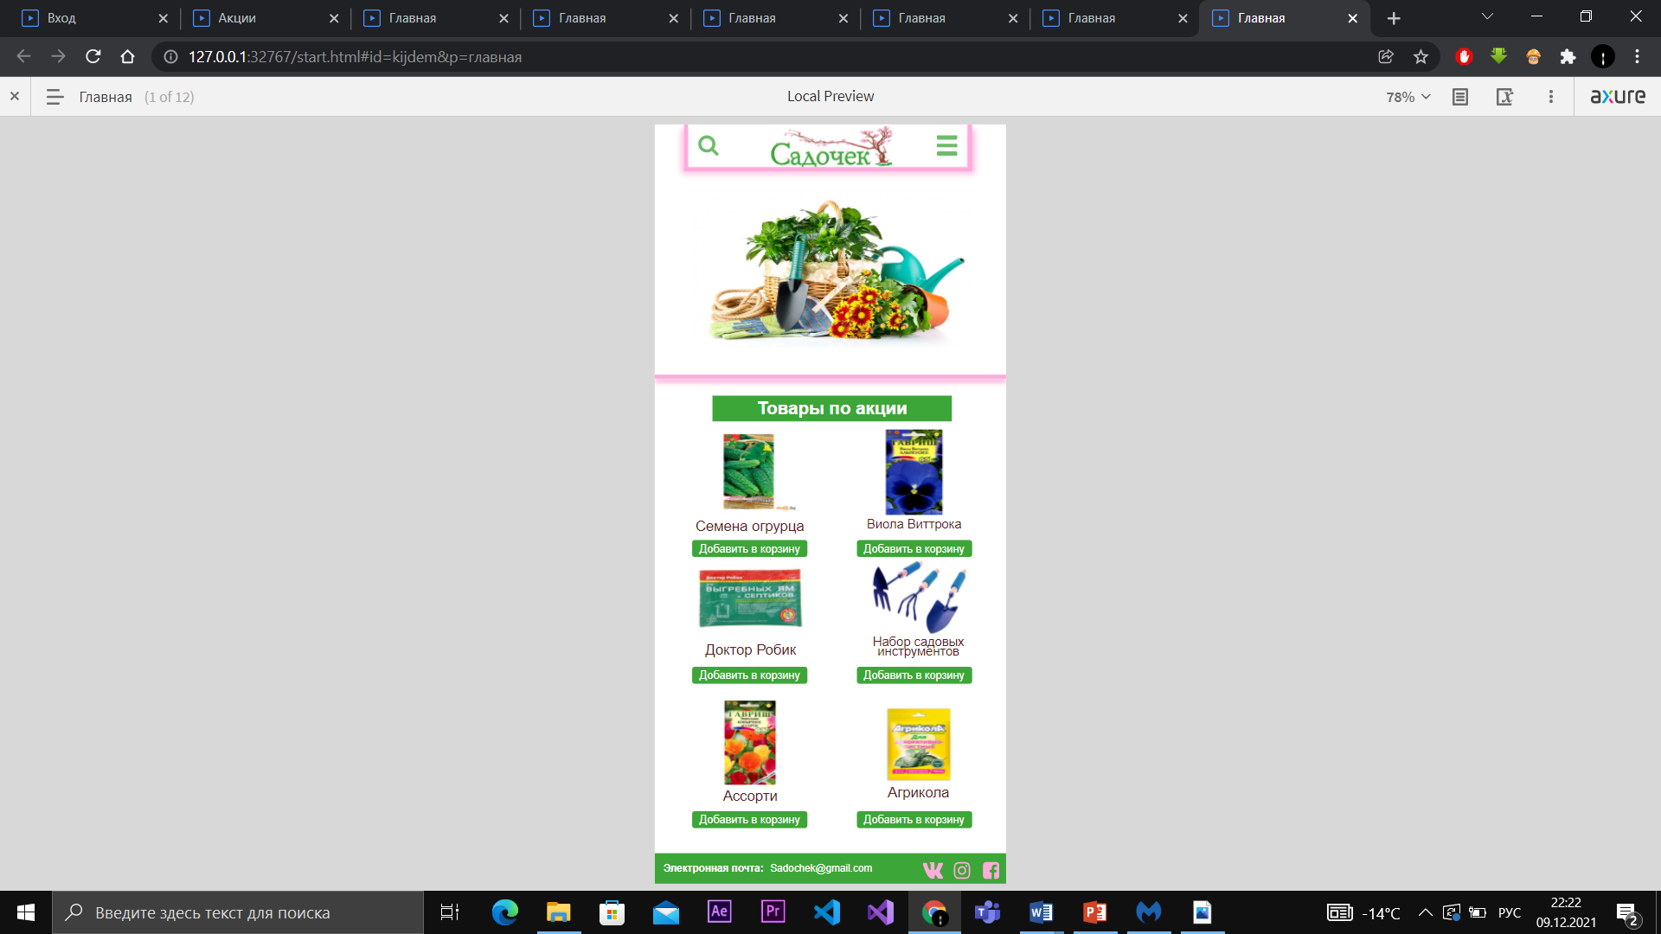
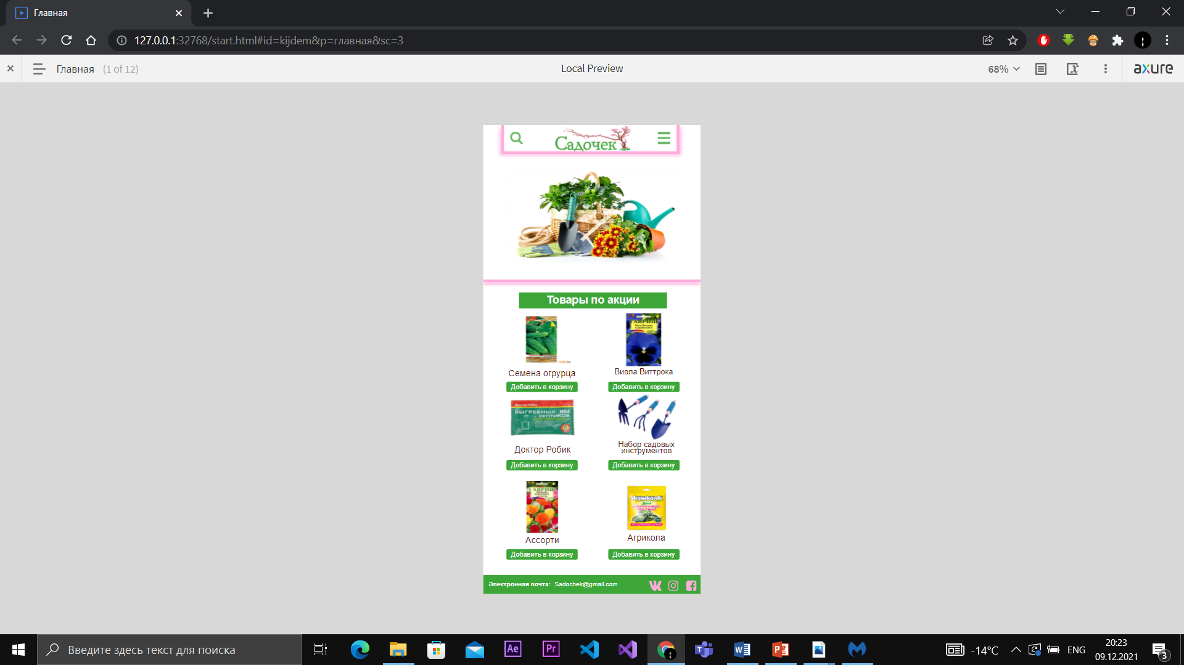
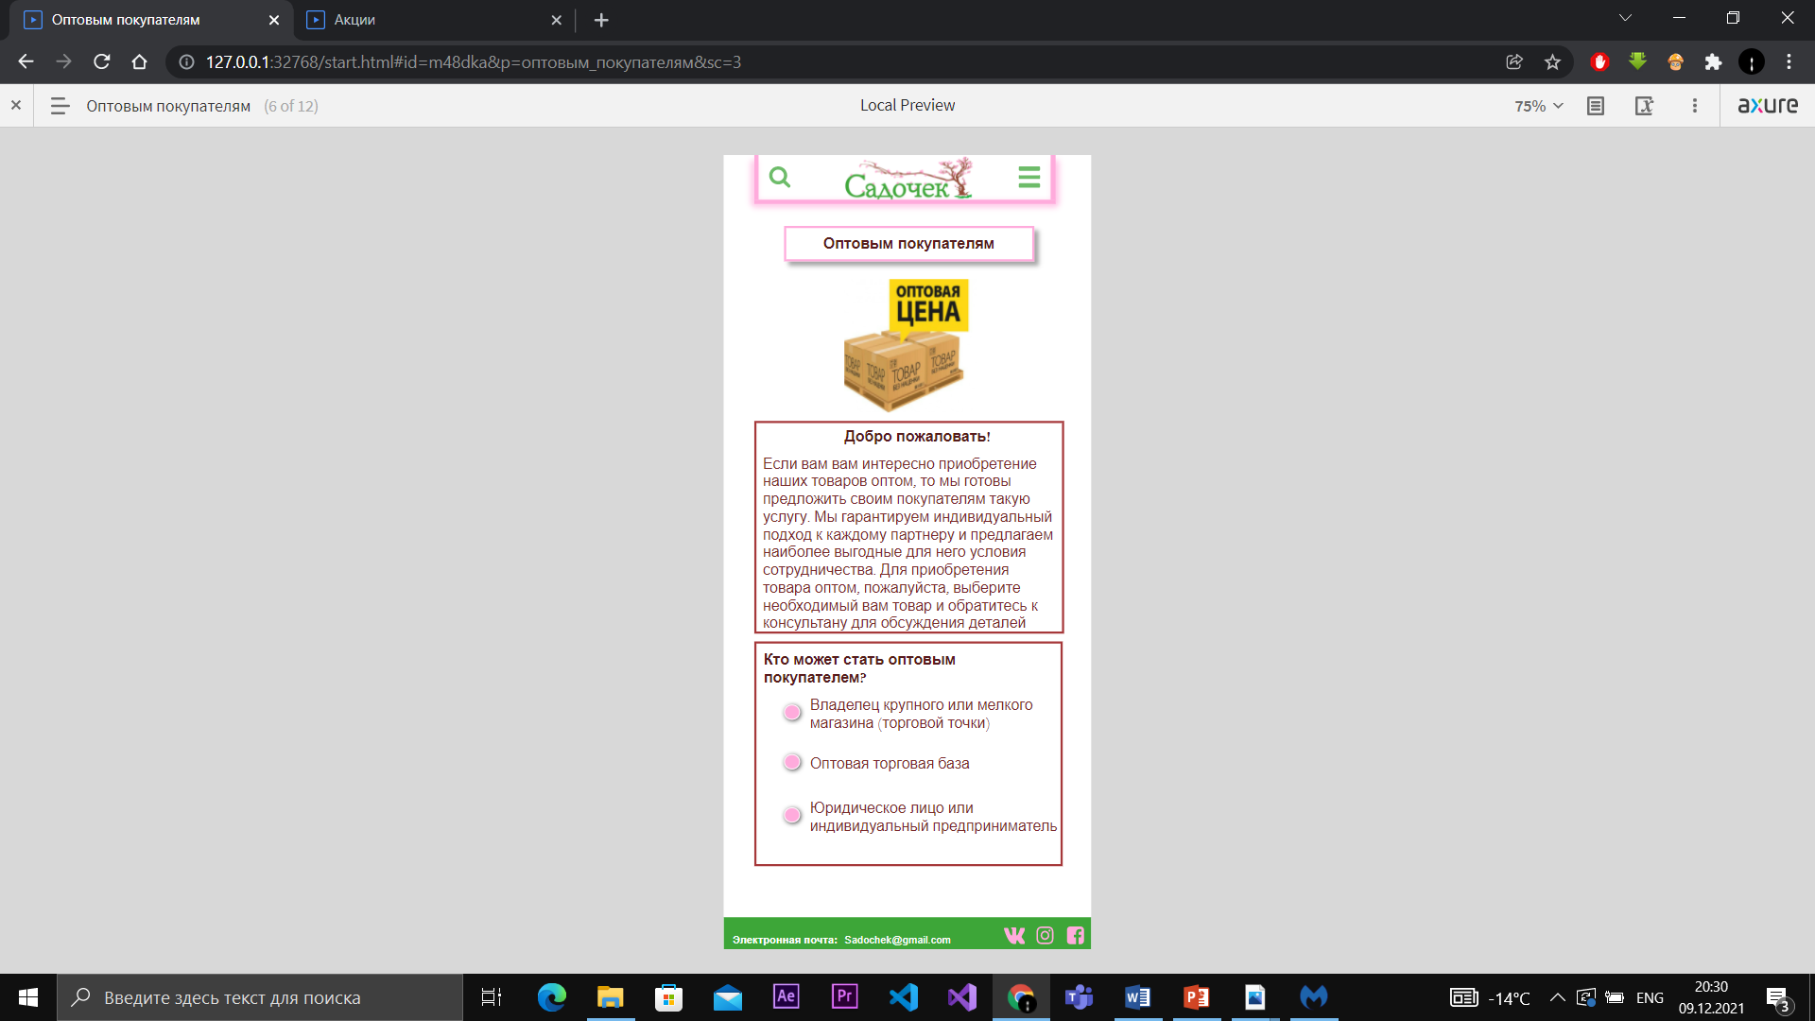
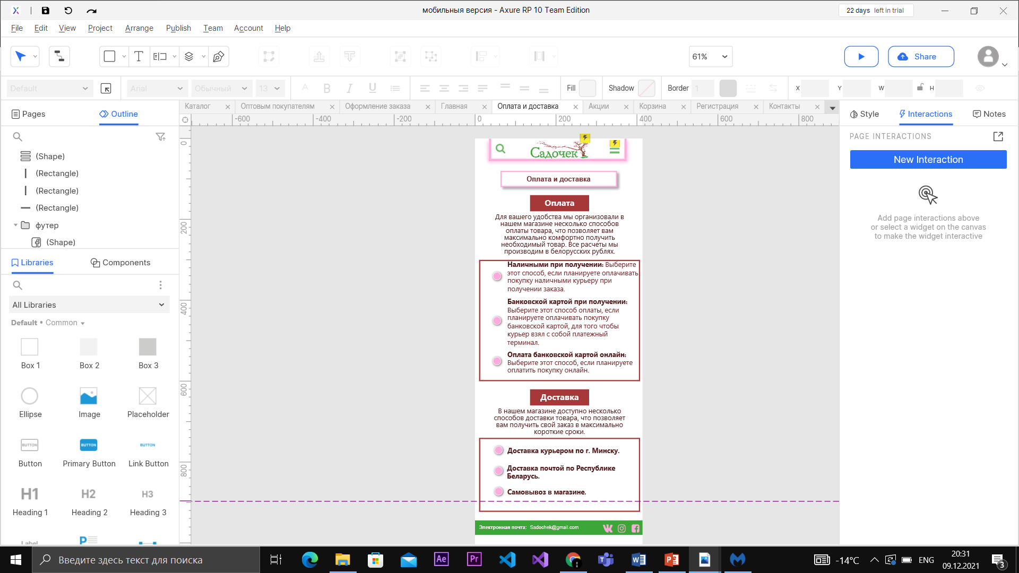
Интерфейсы для адаптивной версии сайта

Slide 51
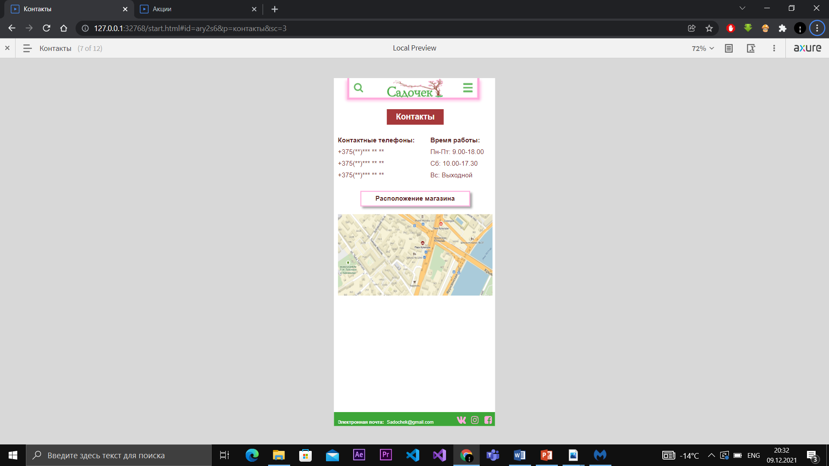



Интерфейсы для адаптивной версии сайта

Slide 52






Интерфейсы для адаптивной версии сайта

Slide 53
Юзабилити-тестирование
Для проведения тестирования интерфейса сайта «Садочек» будут использоваться такие методы как:
метод тестирования через имитацию поведения пользователей
метод оценки восприятия дизайна
тестирование с использованием формальной анкеты.
Для проведения экспертного тестирования интерфейса будут использоваться такие методы как:
проверка по контрольному списку
эвристическая оценка
мысленная прогонка по интерфейсу

Slide 54
Результаты тестирования
Респонденты | Алексей | Алёна | Анна | Среднее значение
Успешность | 1 | 1 | 1 | 1
Удовлетворенность | 43 | 39 | 41 | 41
Процент удовлетворенности от продукта | 80% | 60% | 80% | 73%
Эффективность на основе времени | 0,025 | 0,02 | 0,023 | 0,023
Общая относительная эффективность | 100% | 100% | 100% | 100%

Slide 55
Результаты экспертного тестирования
По результатам тестирования, в интерфейсах интернет-магазина «Садочек» не было выявлено серьёзных проблем. Все функциональные и информационные блоки работают исправно и без ошибок либо конфликтов. Навигация по станицам происходит успешно, без неполадок. Исходя из этого можно сделать вывод, что интерфейс выполнен грамотно, соответствуя всем принципам юзабилити интерфейсов.

